Slide 1
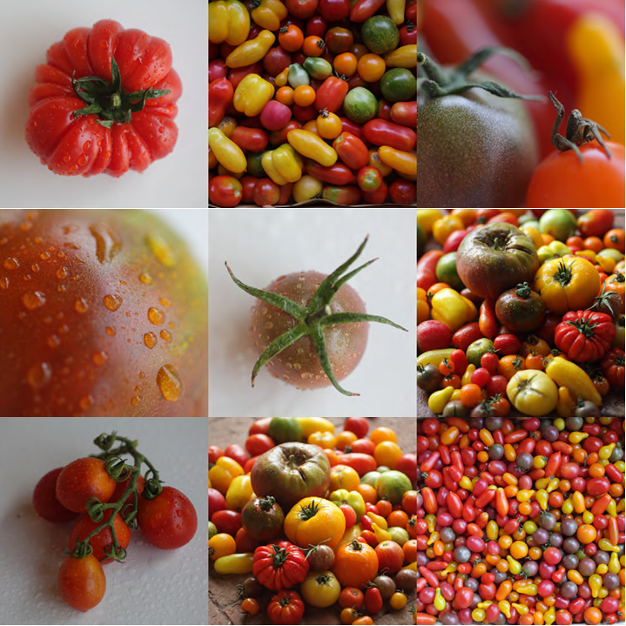

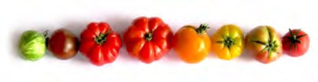

POMODORO
Varietà in vendita 2023

Slide 2


Cuore Di Bue Ronconi
Fiorentino
Fontana
Ladino Di Panocchia
Meteo
Principe Borghese
Riccio Di Parma
Riccio Grosso Carboni
Riccio Grosso
Rosa Di Sorrento
San
Lampadina Gilla
Black Cherry
VARIETA’ DI POMODORO DISPONIBILI PER LA VENDITA ANNO 2023
Ace 55 | Pantano Romanesco
Arlequin | Piennolo del Vesuvio
Black Cherry | Poire Noire
Ciliegia | Principe Borghese
Costoluto Fiorentino | Riccio Di Parma
Costoluto Genovese | Riccio Di Romagna
Cuore Di Bue Ronconi | Riccio Grosso Carboni
Fiamma | Riccio Grosso Ziveri
Fontana | Roma VF
Giallo di Castel Fiorentino | Rosa Di Sorrento
Green Zebra | San Marzano
Ladino Di Panocchia | San Marzano Nano
Lampadina Gialla | San Marzano Rosa
Meteo | San Marzano Ziveri
Moresco | San Pierre
Nero di Crimea | Super Gigante Montanaso
Noire de Russie | Tigrella
Omar il Libanese

Slide 3

ACE 55
Varietà americana non ibrida, a sviluppo
determinato. La pianta è alta circa 90 cm.
Resistente alle malattie.
I frutti a maturazione sono rosso intenso, lisci,
leggermente solcati, carnosi, pesano gr. 200/250
circa e sono ottimi per insalata

Slide 4
ARLEQUIN
Selezione di pomodoro da consumo fresco.
Indeterminato. Buccia sottile, multicolore,
collettata. Ottimo sapore.

Slide 5
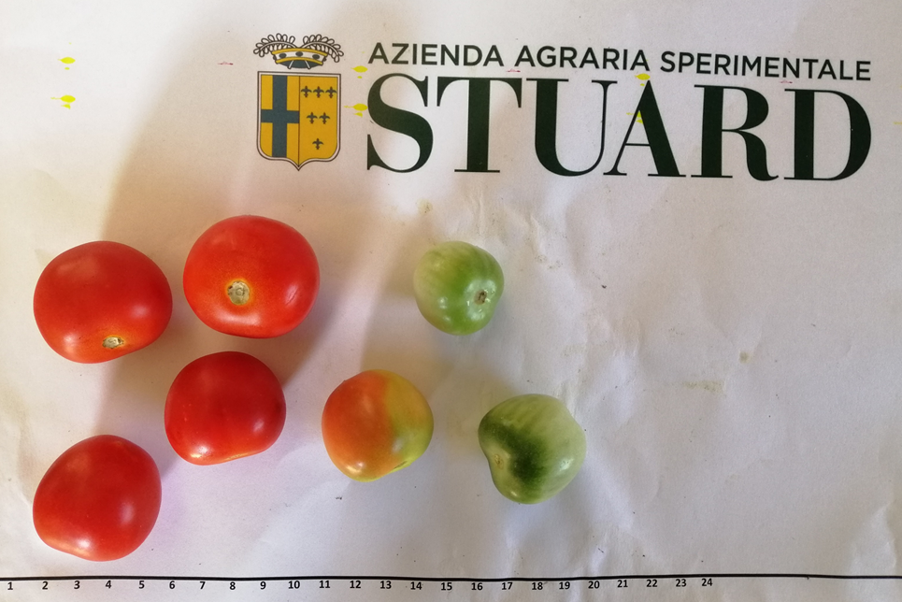
POMODORO CILIEGIA
Pianta annuale indeterminata
a ciclo vegetativo medio-precoce.
Frutto di dimensione piccola,
colore rosso vivo,
forma sferica (a grappolo).
Necessita di sostegno.

Slide 6
CILIEGINO NERO (BLACK CHERRY)
È una varietà di ciliegino che produce frutti
rosso scuro/marrone a maturazione. Sapore
eccezionalmente dolce e succoso. Precoce e
molto produttivo, il Black Cherry si può coltivare
sia in grandi vasi con un adeguato sostegno, che
in piena terra. Origine Ucraina.

Slide 7
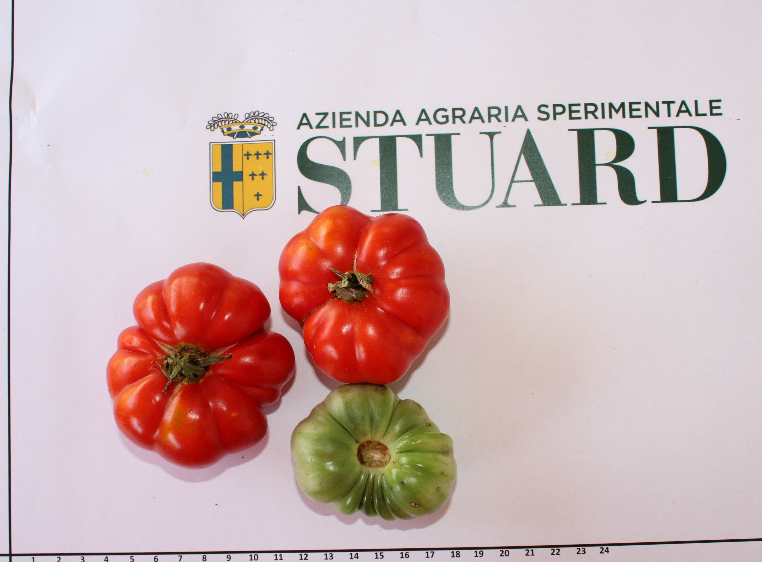
COSTOLUTO FIORENTINO
Pianta indeterminata medio/precoce. Il frutto, di
colore rosso intenso a maturità, è grosso nei palchi
basali, di forma costoluta e appiattita. Tuttora
coltivato, grazie alle ottime qualità di sapore è
stato per anni il precursore delle cultivar a duplice
vocazione, per il consumo in insalata (verde) e per
la trasformazione in salsa (rosso).

Slide 8
COSTOLUTO GENOVESE o NIZZARDO
Indeterminato. Vigoroso, molto produttivo.
Bacche grosse, costolute e appiattite.
Coltivato in Emilia e in altre zone.
Diffuso in Liguria fin dalla fine dell’800.

Slide 9
CUORE DI BUE
È una varietà di origine italiana e una delle prime
coltivate anche a Parma, negli orti famigliari, come
pomodoro da tavola. Ha una pianta poco vigorosa,
con fogliame non molto denso; lo sviluppo è
indeterminato. È poco resistente alle malattie e
tende a spaccarsi. Il frutto è tipicamente a cuore,
con parte apicale a punta; la buccia è sottile; la
polpa è abbondante, con pochi semi. Il peso è sui
150 g, con notevoli variazioni fra i frutti. La buccia
e anche la polpa interna presentano il caratteristico
colore rosso-rosato, con tonalità vinoso-violaceee.
Il sapore è molto dolce.

Slide 10
FIAMMA
Di colore arancione all’interno e all’esterno.
Sapore delizioso.

Slide 11
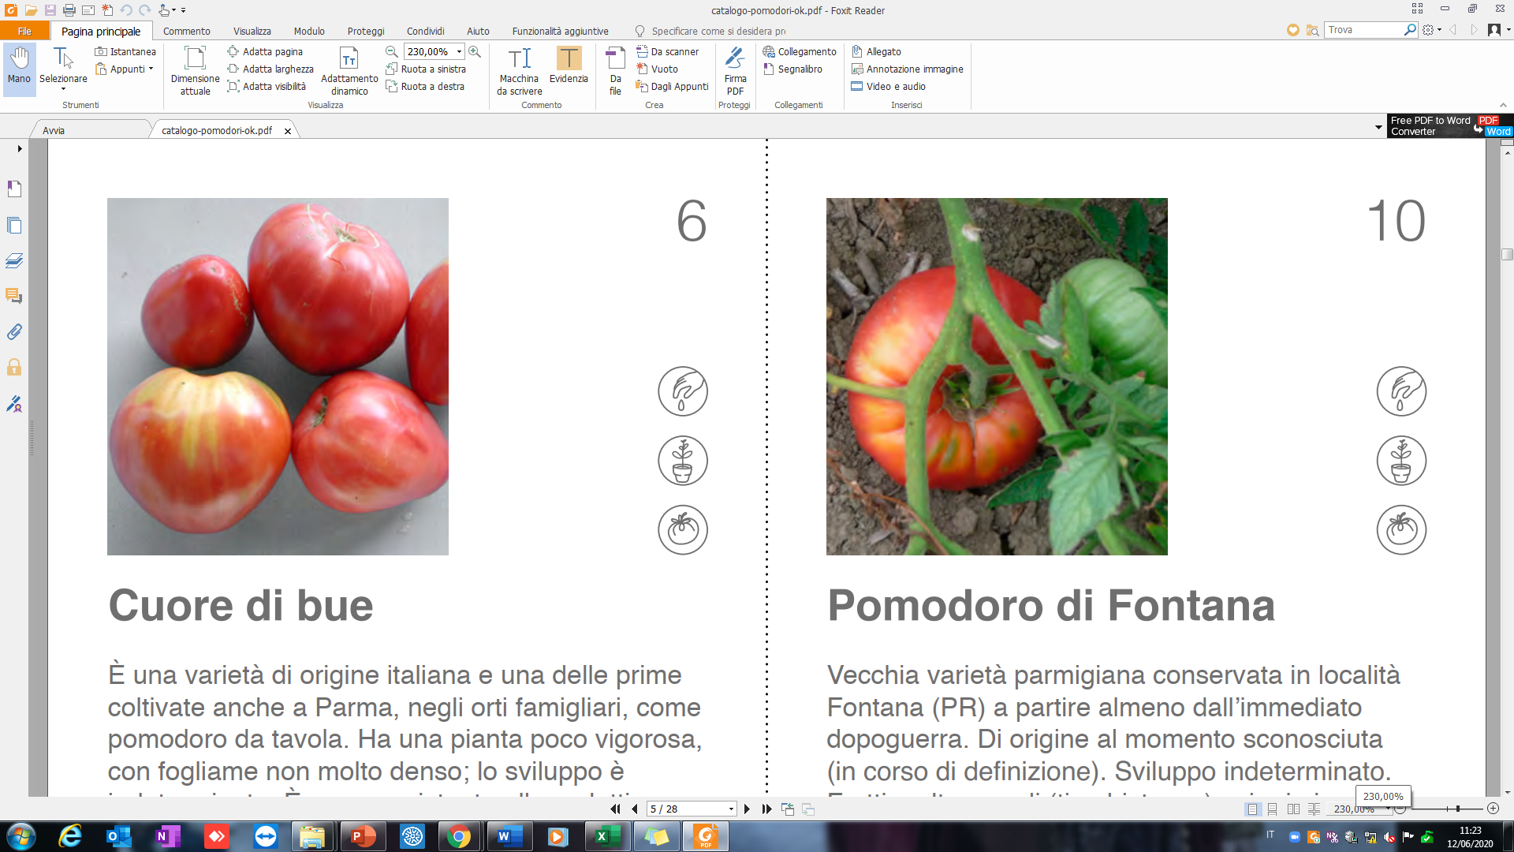
FONTANA
Vecchia varietà parmigiana conservata in località
Fontana (PR) a partire almeno dall’immediato
dopoguerra. Di origine al momento sconosciuta
(in corso di definizione). Sviluppo indeterminato.
Frutti molto grandi (tipo bistecca) sui primi palchi,
con peso anche oltre i 400-500 g, di dimensioni
contenute a fine stagione. Bacche leggermente
costolute, tondeggianti, di colore rosa a maturità,
più appiattite rispetto al Rosa di Sorrento. Buccia
sottile, sapore dolce, bassa acidità. origine Buccia
sottile, sapore dolce, bassa acidità.

Slide 12
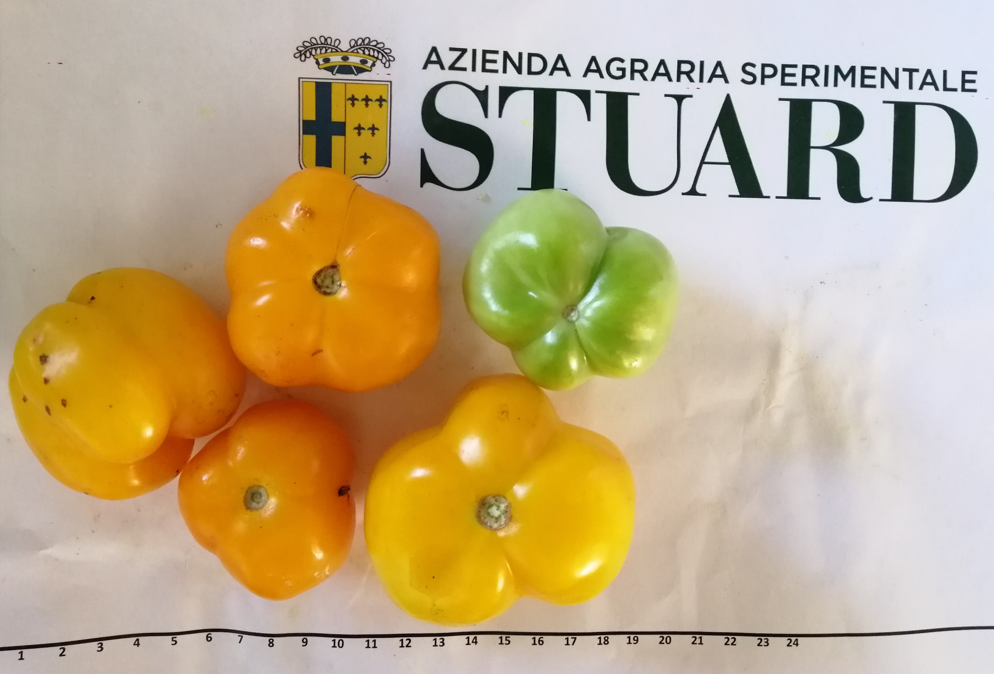
GIALLO DI CASTELFIORENTINO
Ecotipo di provenienza meridionale, coltivato
prevalentemente in pieno campo e in orti
familiari di alcuni areali toscani. La bacca è
molto particolare e ben riconoscibile, sembra
un peperone giallo di forma quadrata, vuoto
all’interno, con una piccola massa gelatinosa che
racchiude i semi. Proprio per questa caratteristica
viene consumato ripieno.
Buccia
sottile, sapore dolce, bassa acidità.

Slide 13
GREEN ZEBRA
Pomodoro indeterminato con frutti striati giallo/
verde a maturità, tondeggianti, generalmente lisci.
Diametro 5-7 cm.

Slide 14
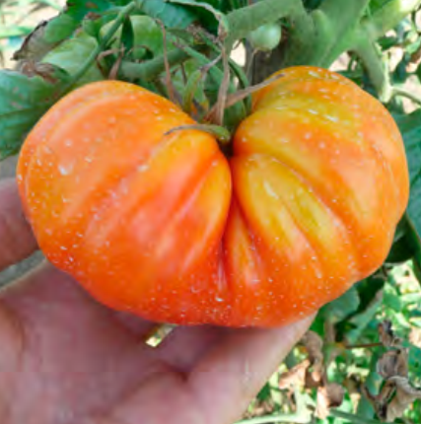
LADINO DI PANOCCHIA
E’ una selezione di pomodoro da concentrato dei
primi decenni del ‘900. Era molto diffusa in tutto il
parmense ancora alla fine degli anni ‘50. Oggi non
è più coltivata. È abbastanza vigorosa, a sviluppo
indeterminato. Era classificata come varietà
“precoce”, con 7 raccolte fra il 1° agosto e il 10
ottobre. I frutti presentano costolature abbastanza
evidenti; la forma è molto appiattita. Le bacche
sono grandi, il peso medio è sui 250 g. La
buccia è rosso chiaro-aranciato, con collettatura
accentuata a maturità; l’interno è rosso. Il frutto è
di consistenza molle e sapore abbastanza acido.

Slide 15
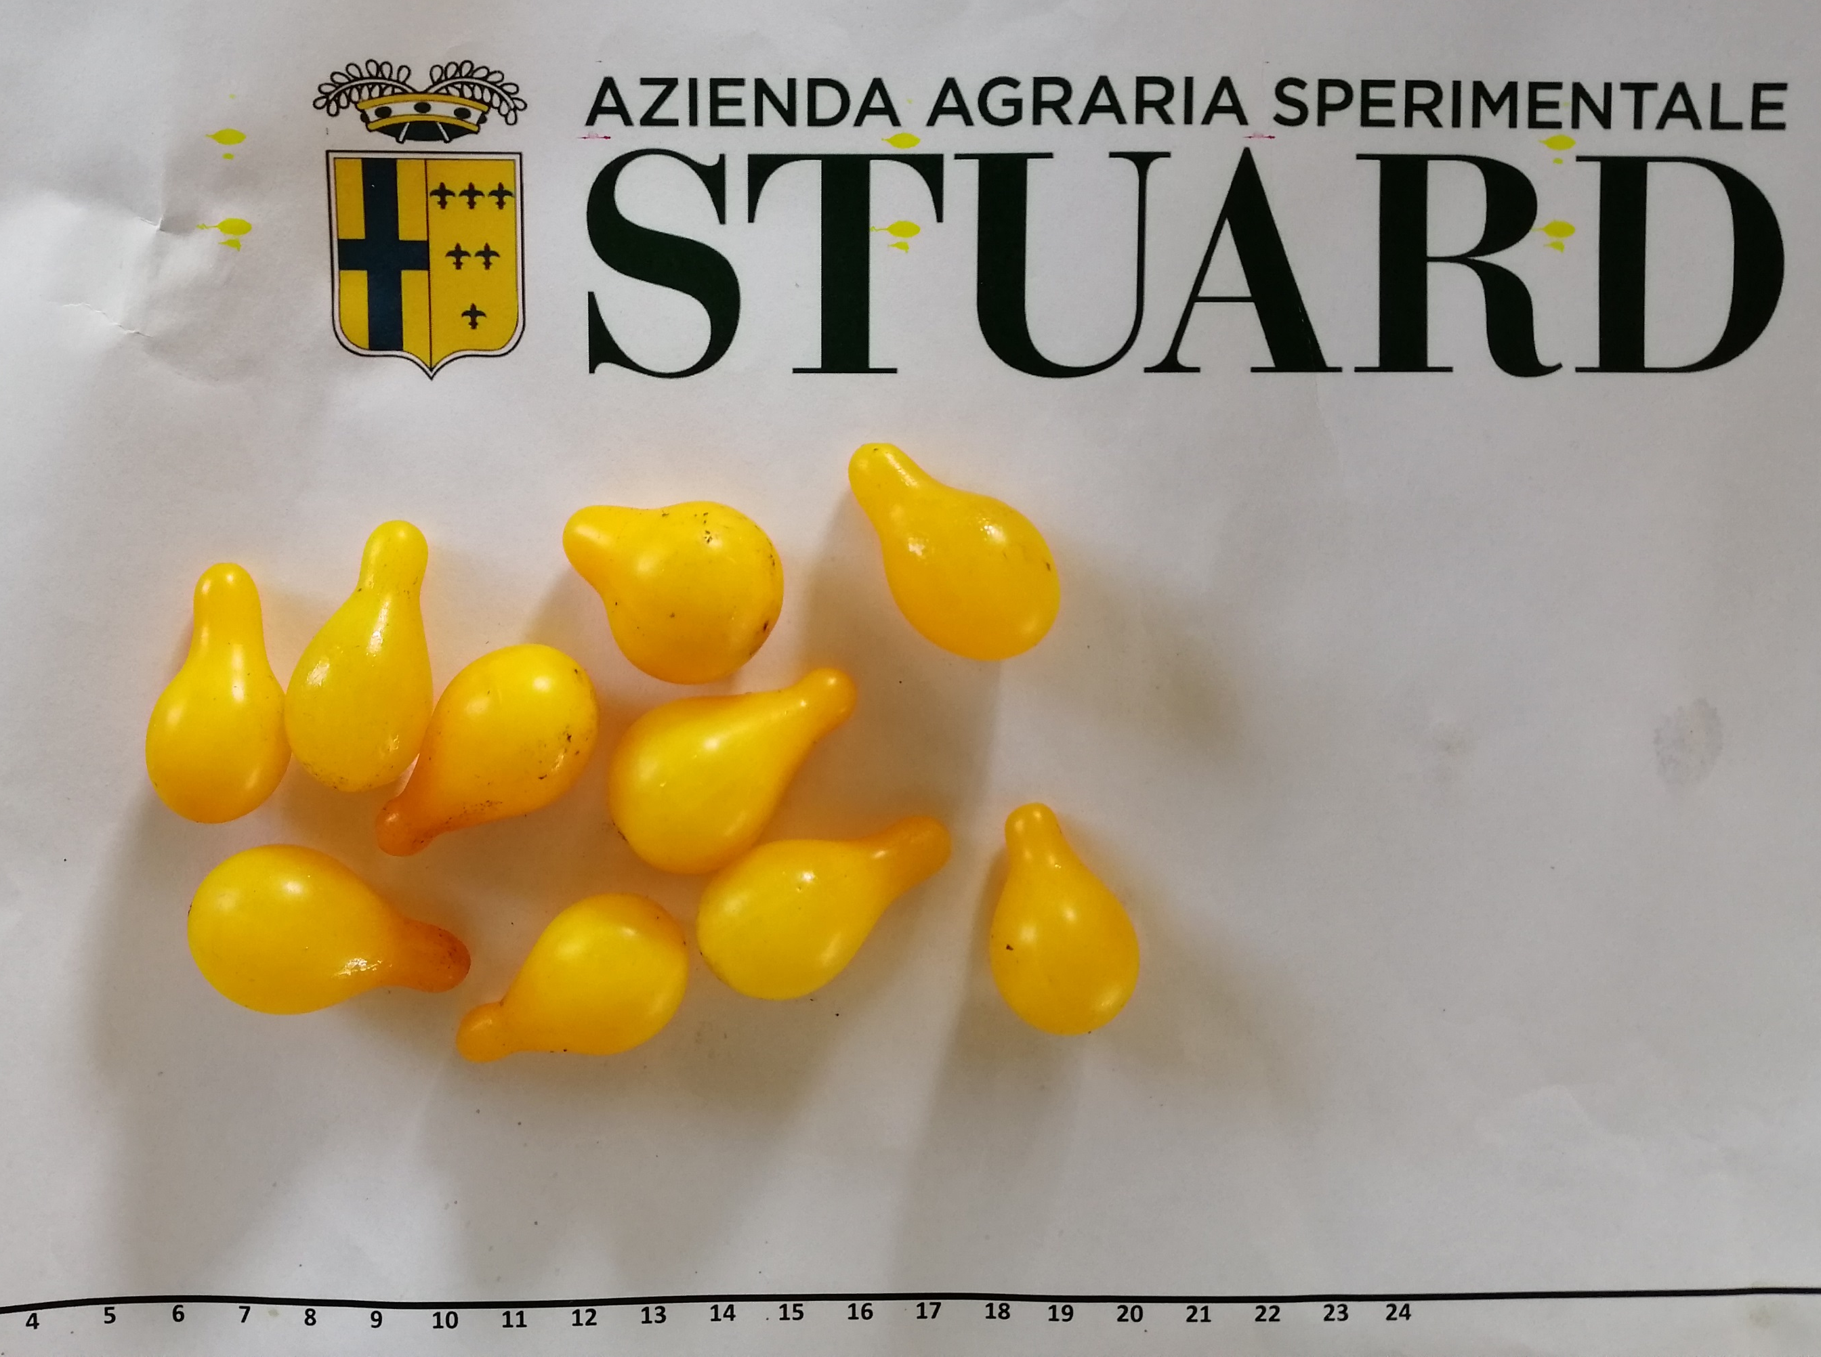
LAMPADINA GIALLA
(YELLOW SUBMARINE)
Varietà antica, affascinante non solo per la
produzione abbondante ma anche per la forma
che ricorda esattamente una piccola pera, di
colore giallo, molto aromatica e saporita.
Pianta indeterminata, pare che produca “all’infinito”,
senza stancarsi in quanto la fioritura
e la maturazione dei pomodorini
proseguono tutta l’estate.

Slide 16
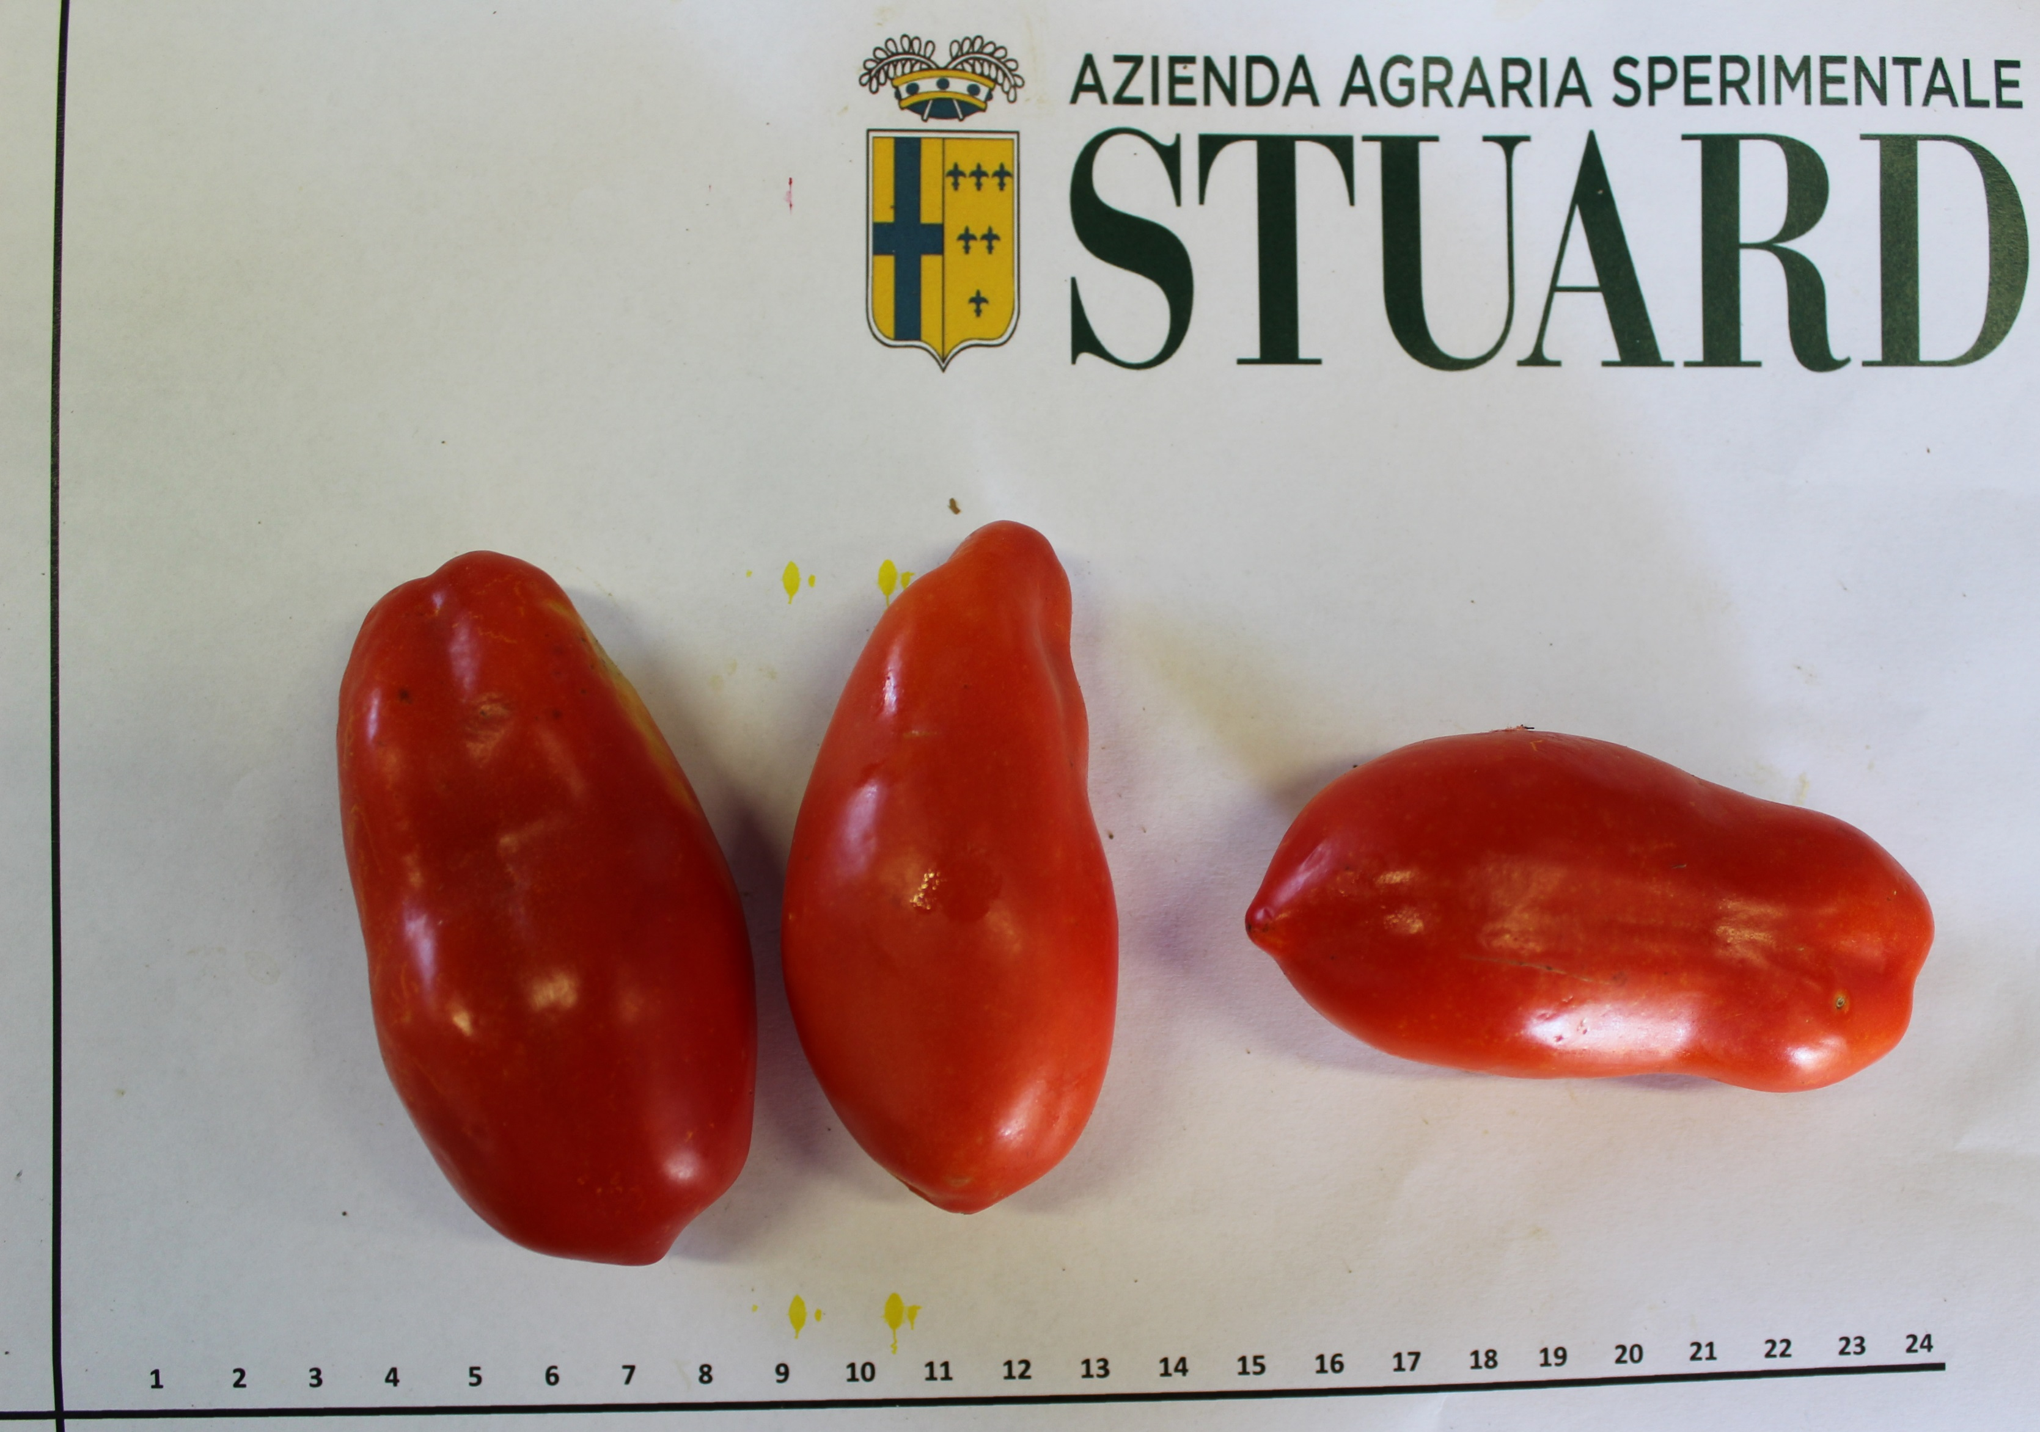
METEO
L’agricoltore parmense che lo ha conservato, a
detta di quelli che lo conoscevano bene, era un
tantino meteoropatico... Però il pomodoro che ci
ha lasciato è dolce e saporito!
Frutto allungato, tipo San Marzano, scatolato.
Pianta indeterminata.

Slide 17
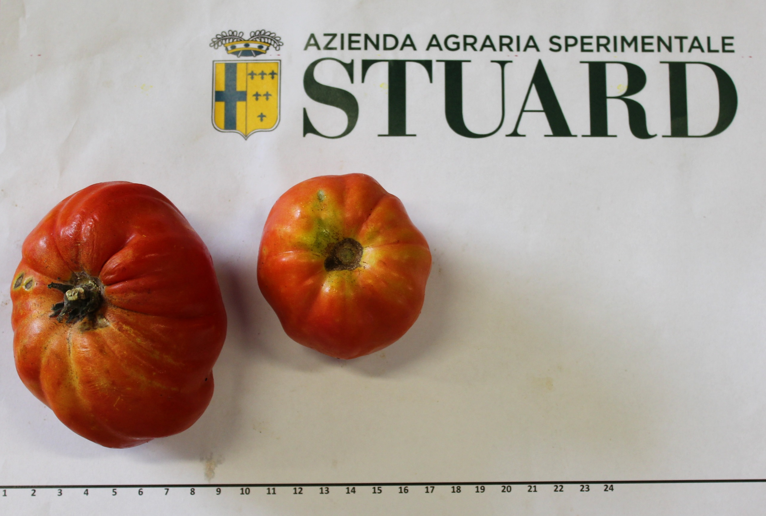
MORESCO
Cimelio della famiglia Lunardon (Pontremoli),
coltivato da oltre 50 anni; il seme era stato donato
da un vecchio coltivatore da cui prende il nome,
pomodoro produttivo. Peso 500-900 g.

Slide 18
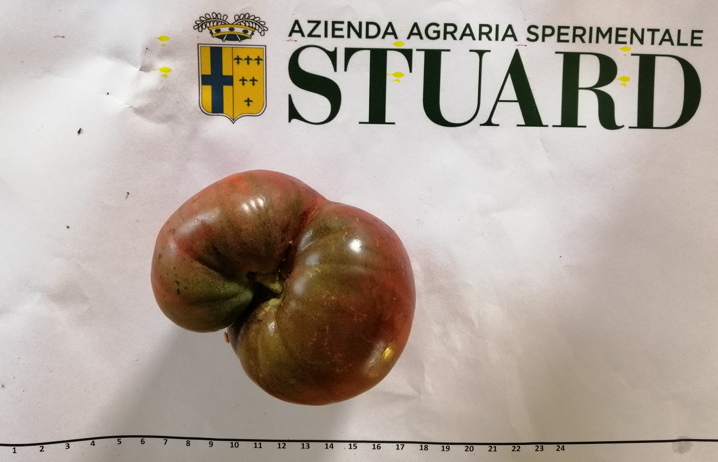
NERO DI CRIMEA
I pomodori a colorazione scura (nero/marrone)
provengono quasi tutti dall’Ucraina meridionale,
ex Iugoslavia e Germania. Si pensa che alcuni
soldati di ritorno dalla guerra di Crimea si siano
suddivisi un certo numero di semi di questi
pomodori e abbiano così provveduto alla loro
diffusione. La colorazione scura è data dalla
persistenza di clorofilla nella buccia. Il frutto è
tondeggiante, appiattito, costoluto, di 7-9 cm
di diametro. Ha sapore intenso di pomodoro e
bassa acidità.

Slide 19
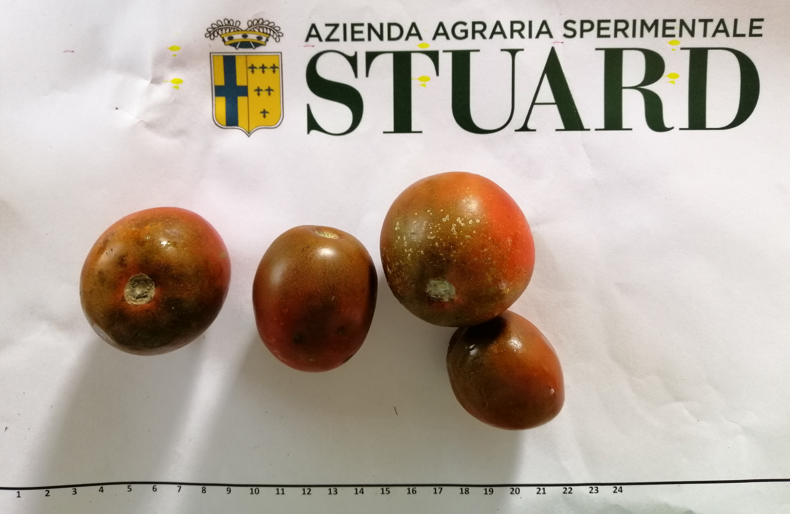
NOIRE DE RUSSIE
Selezione francese di pomodoro nero,
tondeggiante, a buccia liscia.

Slide 20
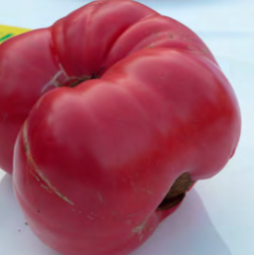
OMAR IL LIBANESE
Varietà originaria del Libano: raggiunge il peso
di due chili mantenendo un gusto eccezionale.
Colore rosso violaceo.

Slide 21
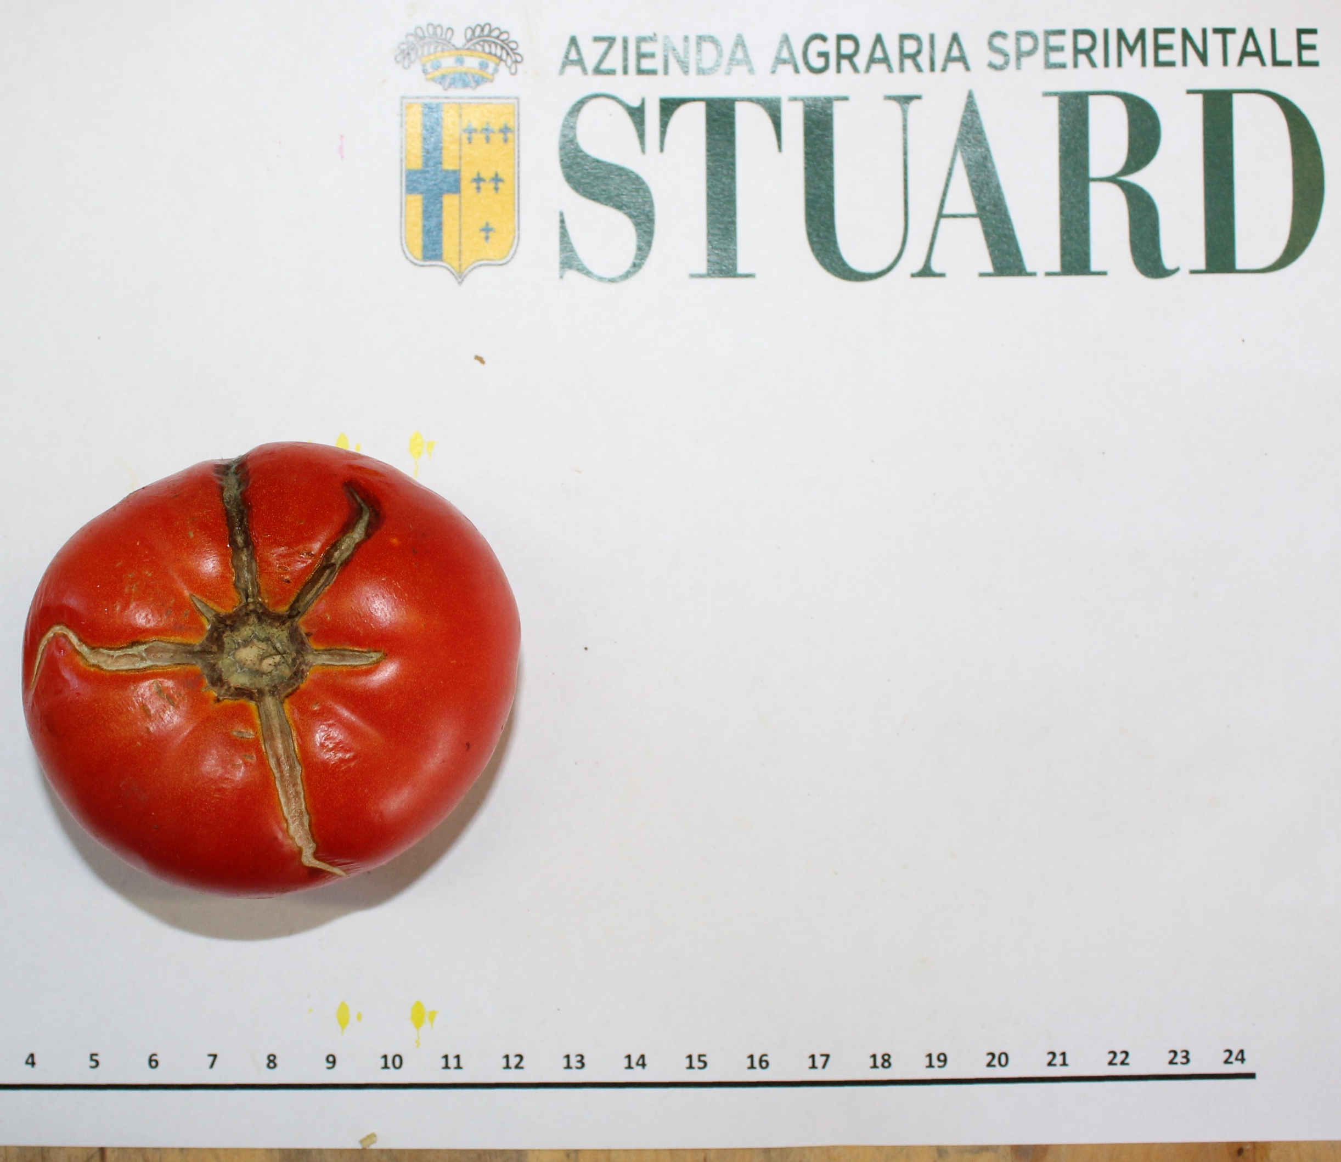
PANTANO ROMANESCO
Varietà originaria del Libano: raggiunge il peso
di due chili mantenendo un gusto eccezionale.
Colore rosso violaceo.

Slide 22
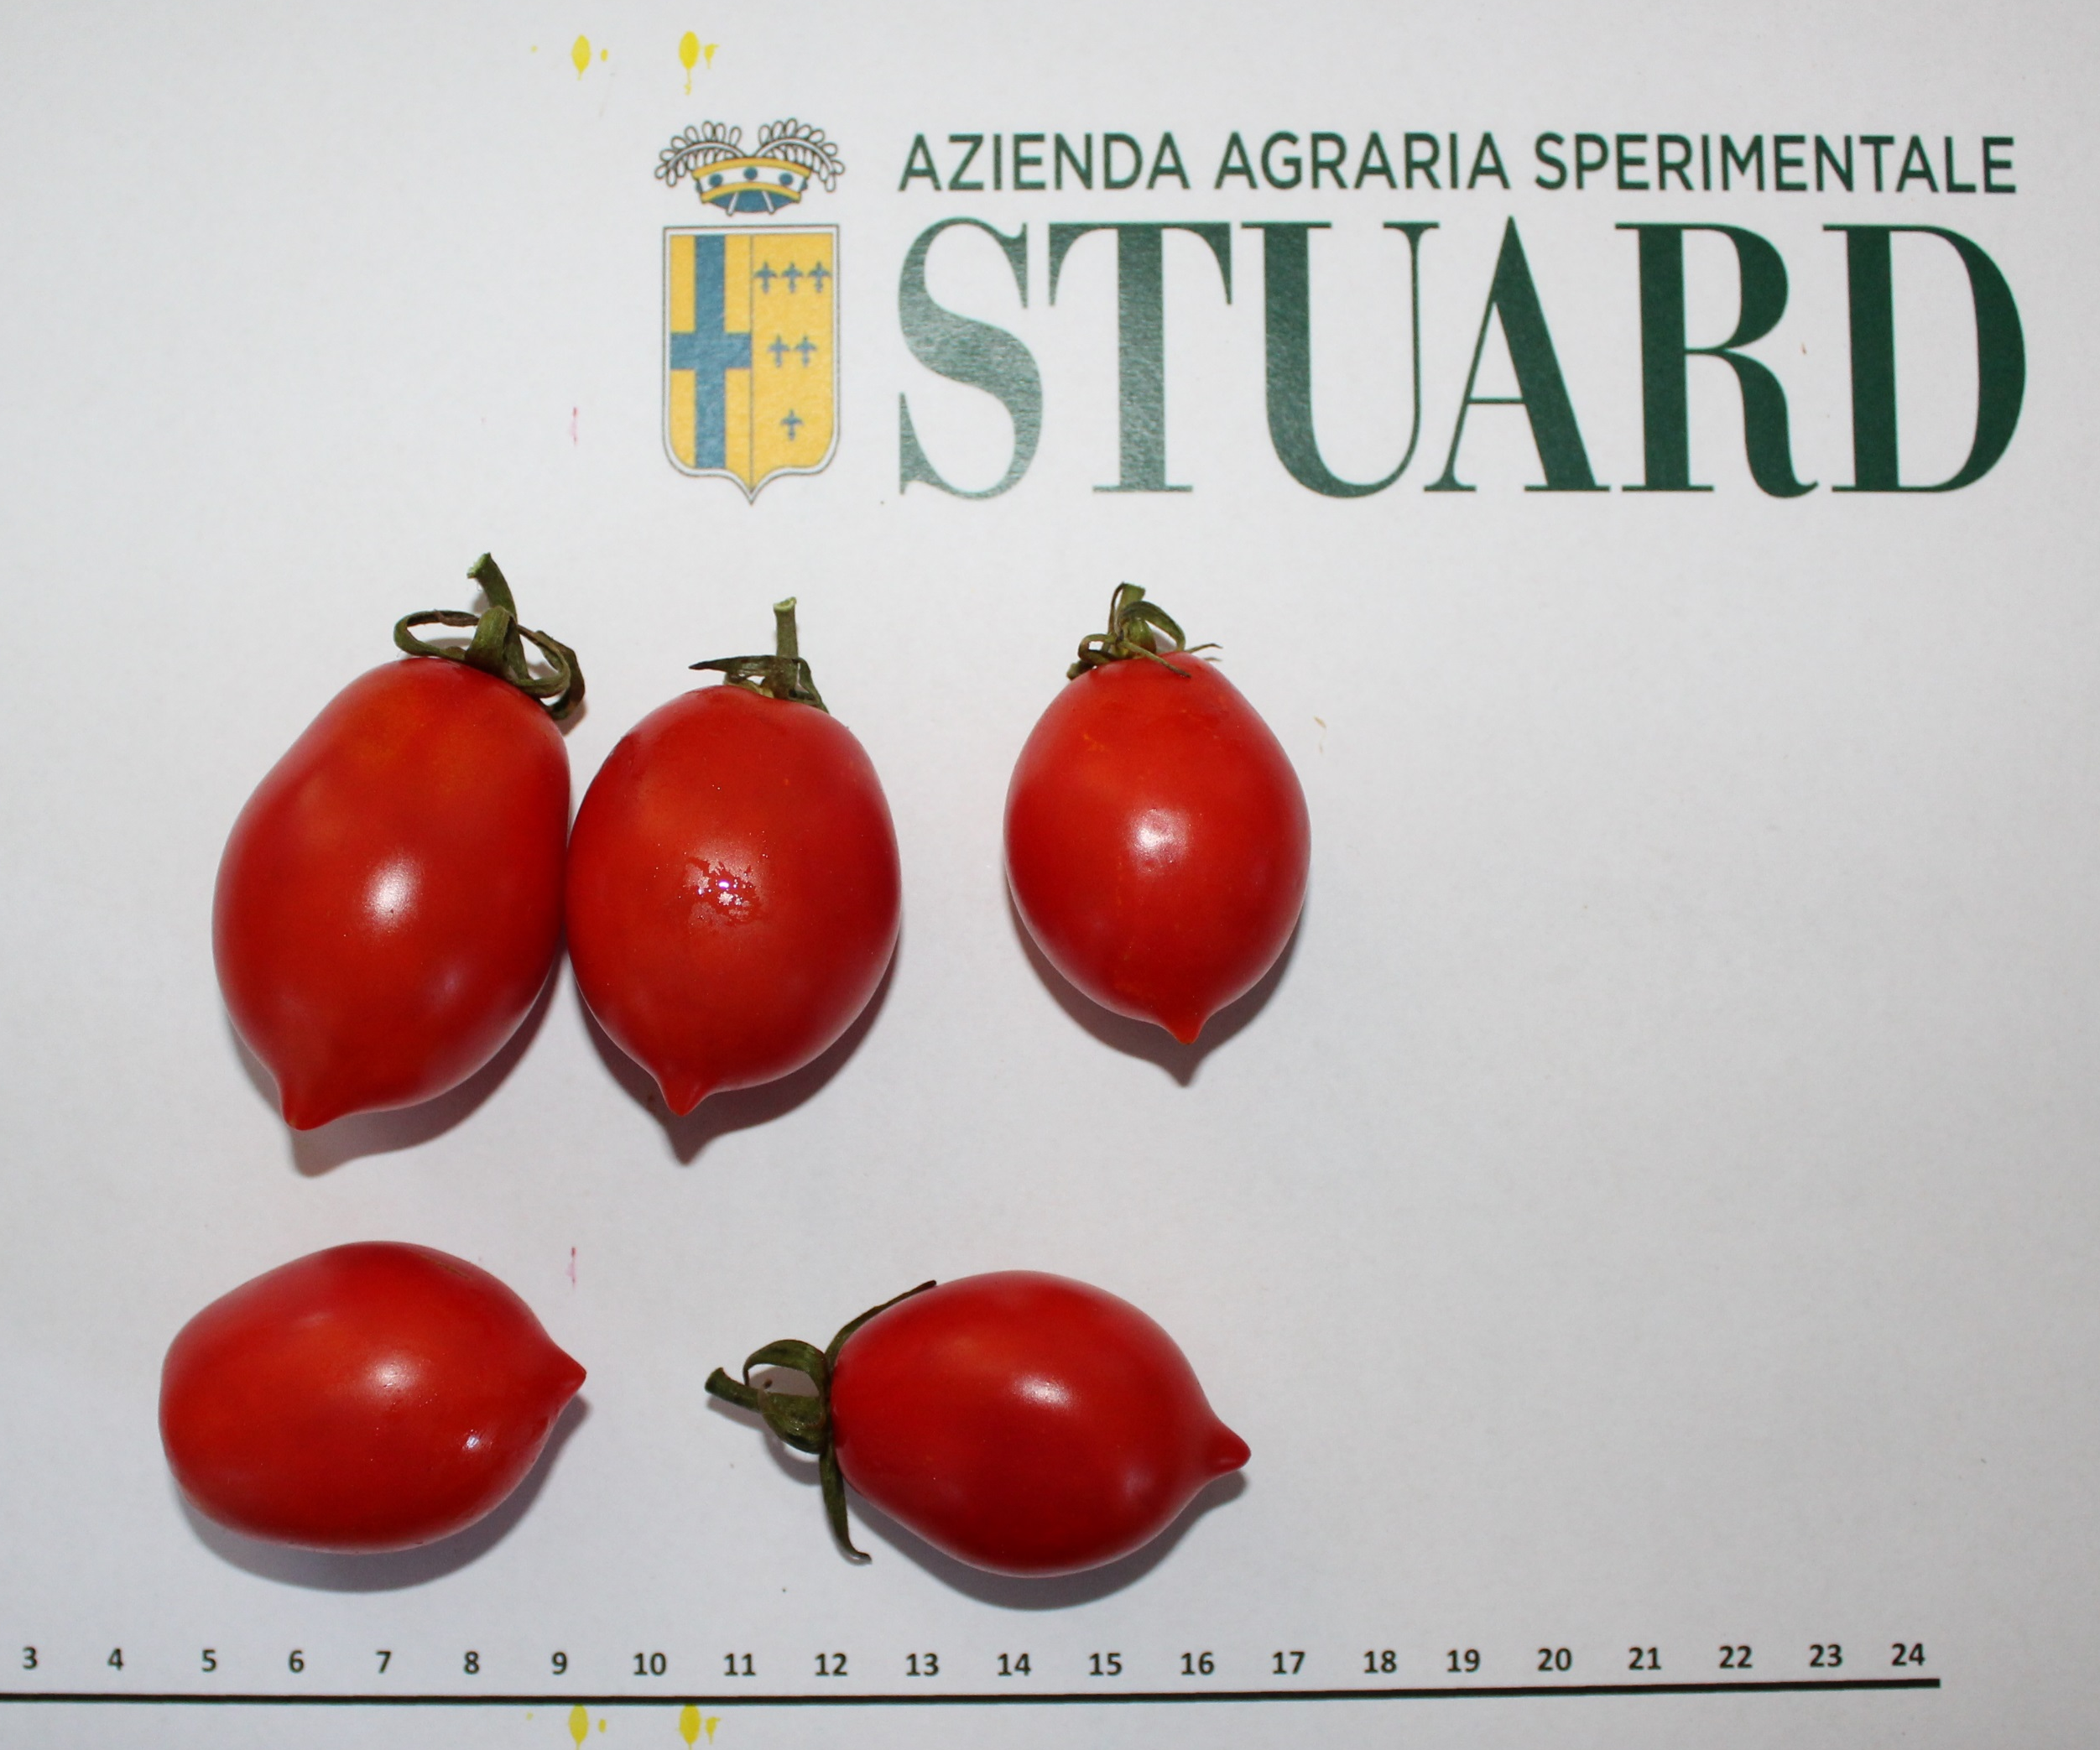
PIENNOLO DEL VESUVIO
È uno dei prodotti più antichi e tipici dell’agricoltura
campana, tanto da essere perfino rappresentato
nella scena del tradizionale presepe napoletano.
I frutti sono di forma ovale o leggermente
pruniforme con apice appuntito e frequente
costolatura della parte peduncolare, buccia spessa
di colore rosso vermiglio, pezzatura non superiore
a 25 g, polpa di consistenza elevata e di colore
rosso, sapore vivace intenso e dolce-acidulo;
venivano conservati in grappoli appesi per diversi
mesi.

Slide 23
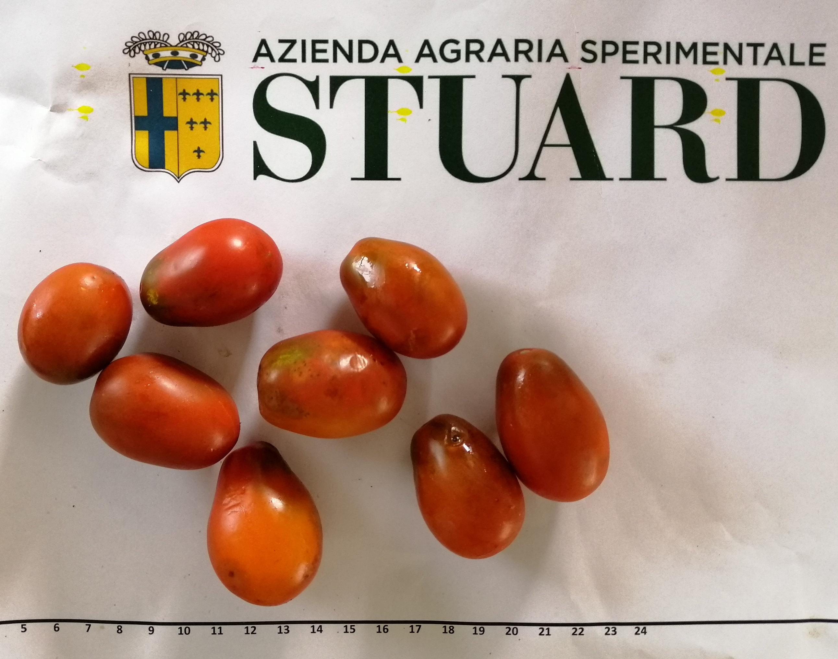
POIRE NOIRE
Varietà allungata di medie dimensioni e colore
rosso mogano scuro, con un sapore ricco e
complesso che deve essere gustato per essere
apprezzato pienamente. Adatta alla coltivazione
sia in serra che all’aperto. Origine Unione
sovietica.

Slide 24
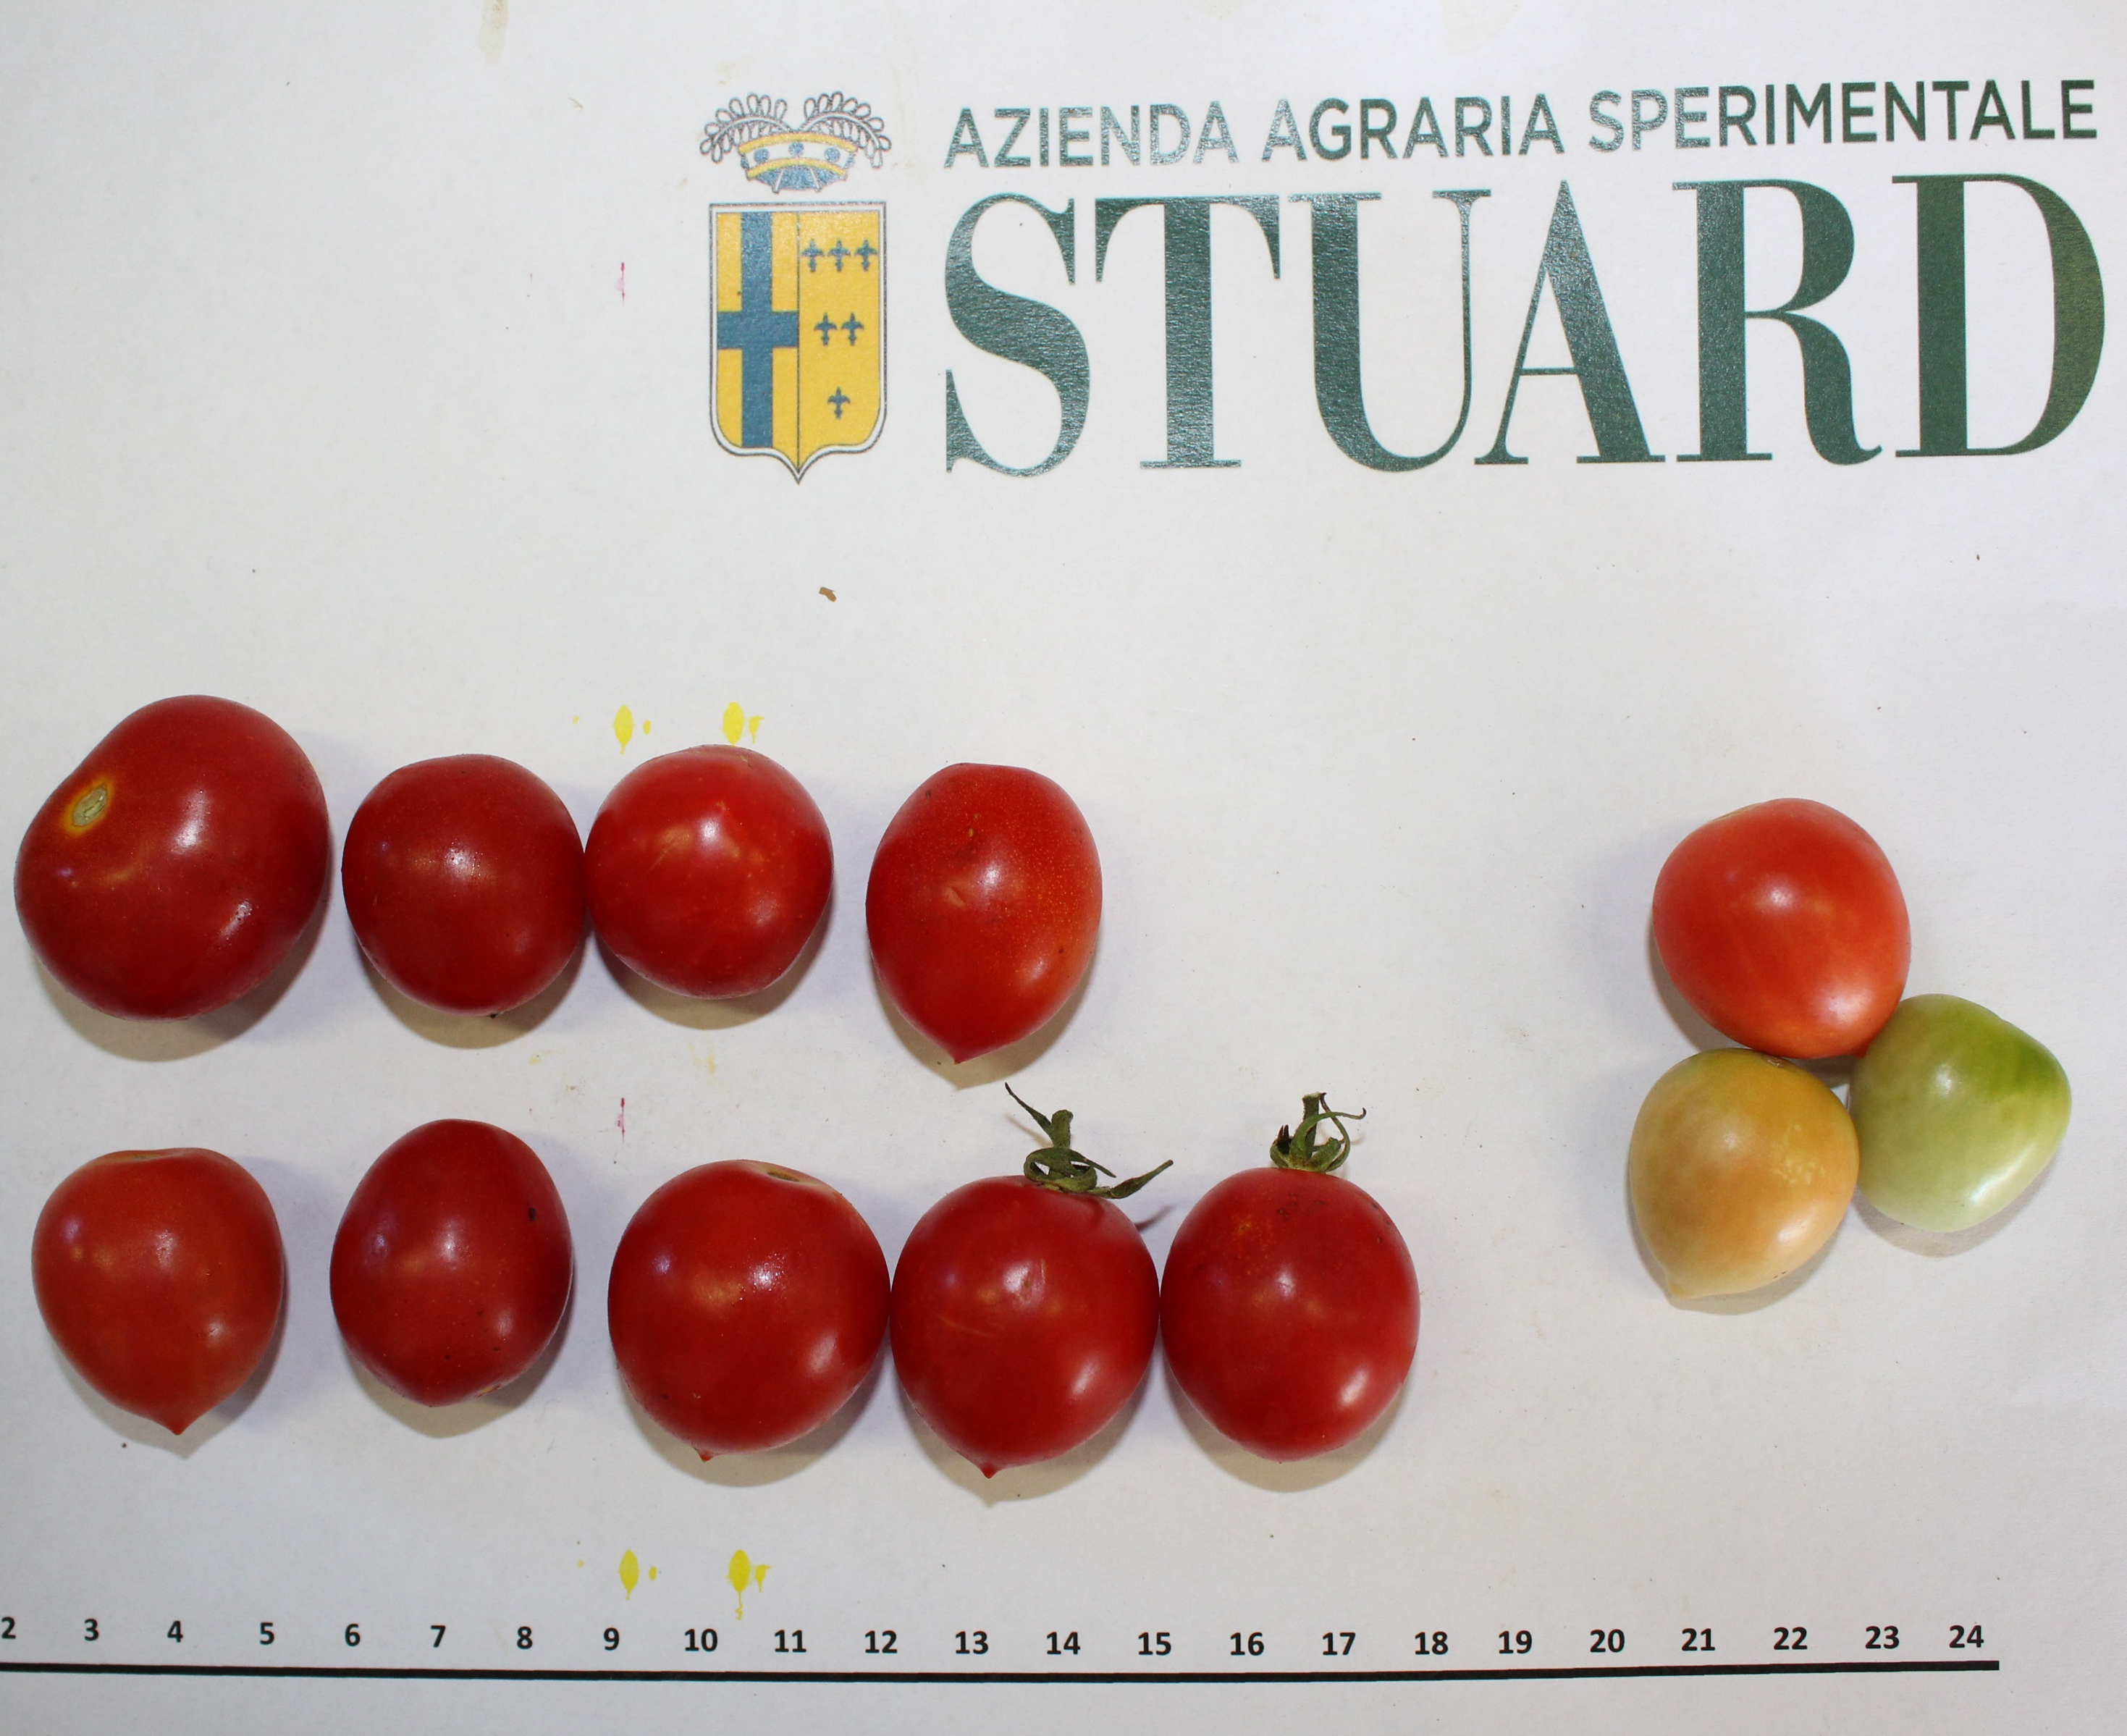
PRINCIPE BORGHESE
Vecchia varietà pugliese da serbo. I frutti sono
tondeggianti, di 2-3 cm di diametro, leggermente
a punta, riuniti in grappolo.
La buccia è rossa, opaca, abbastanza spessa.
Il sapore dei frutti è dolce.
La pianta è indeterminata, molto produttiva.

Slide 25
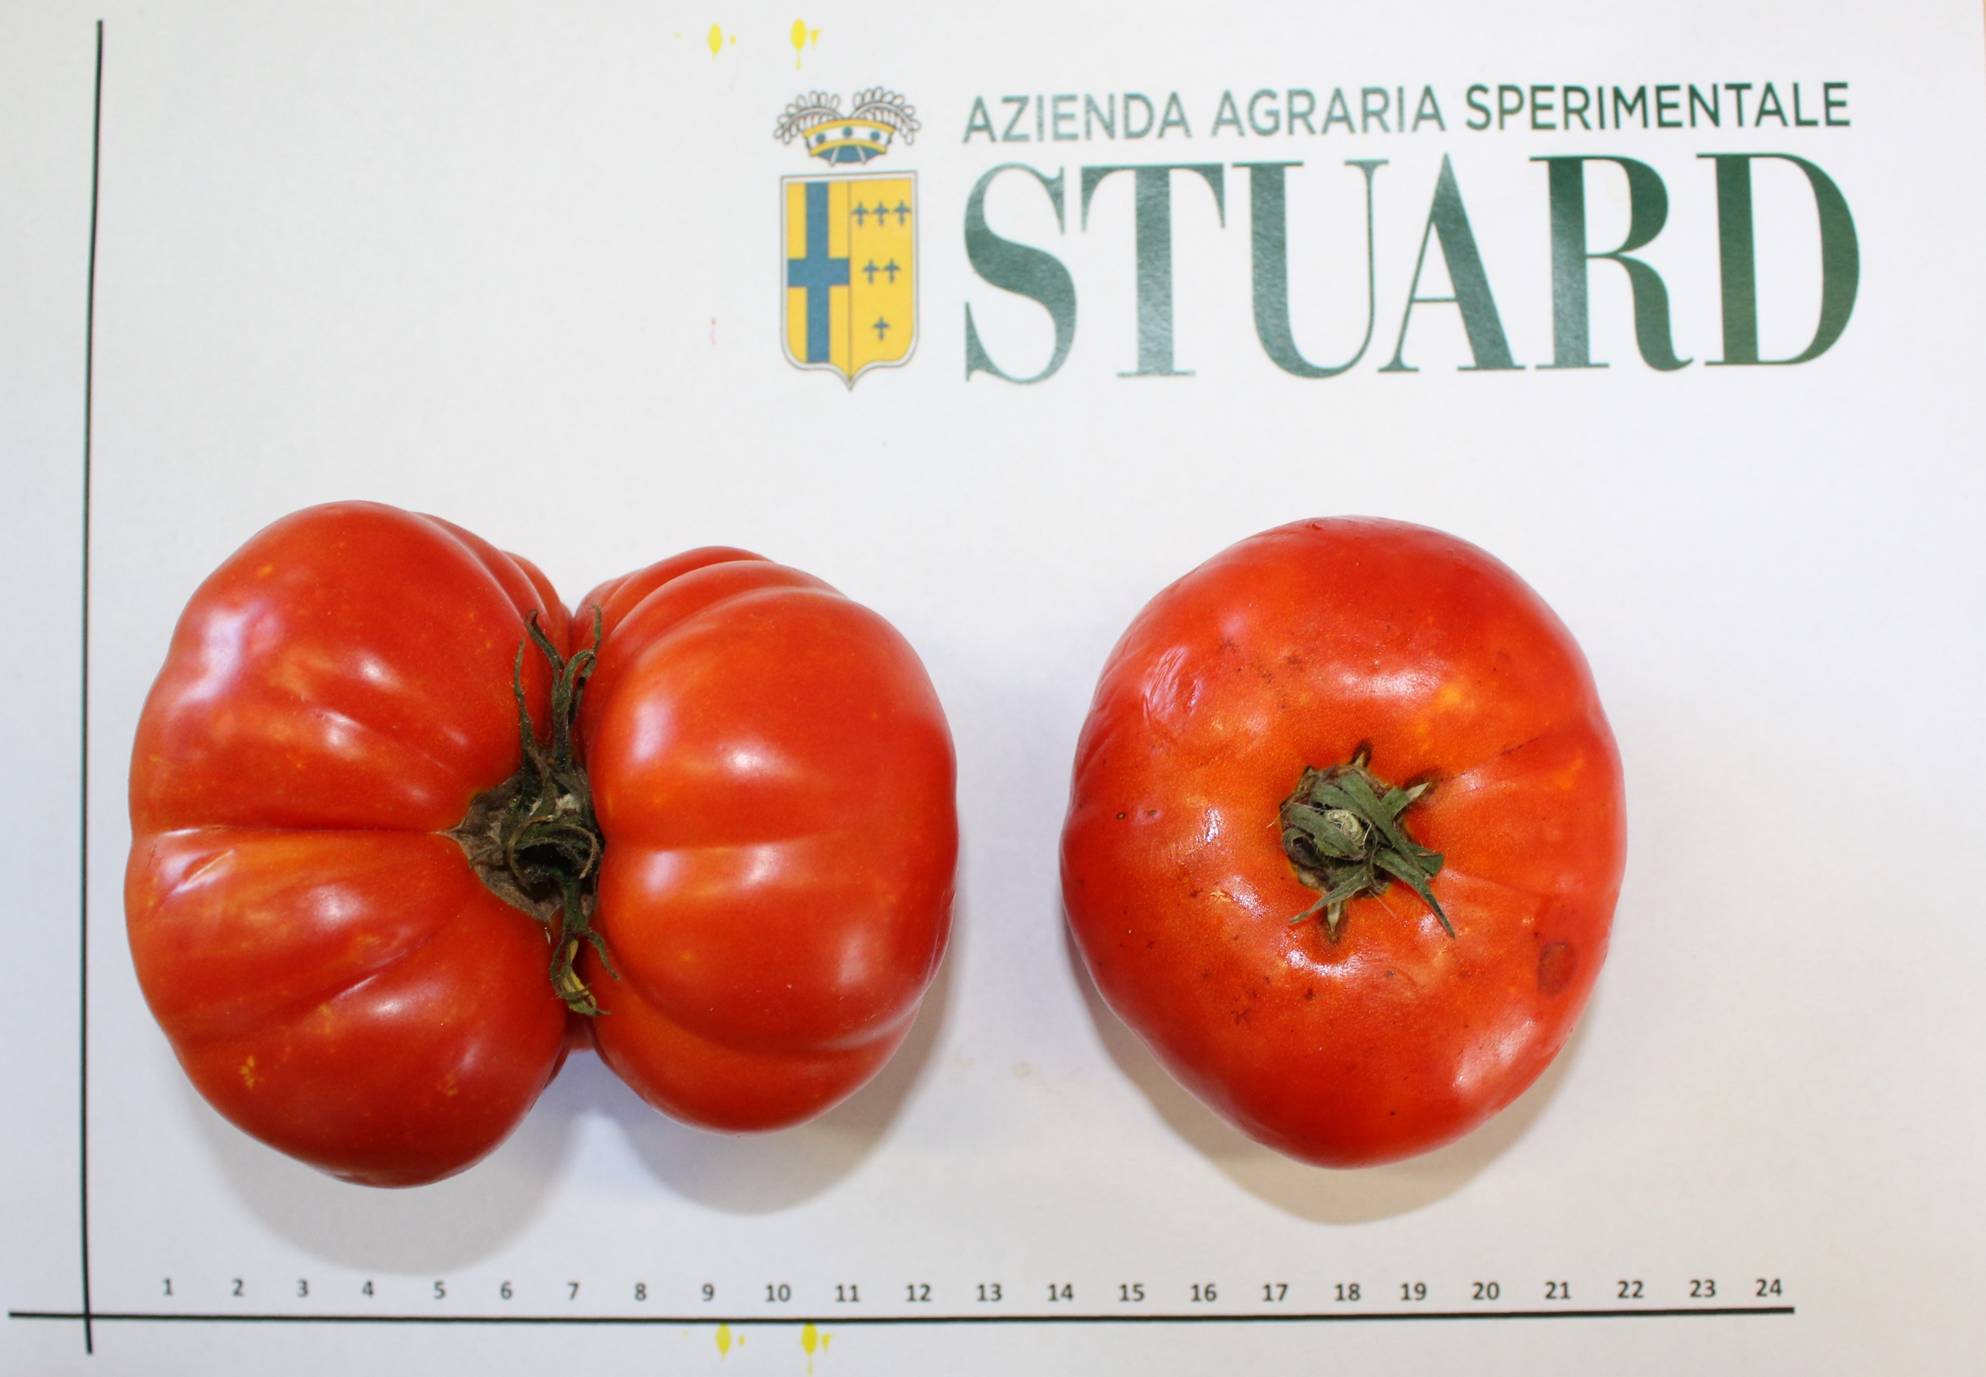
RICCIO DI PARMA
Le prime notizie risalgono al 1905, anno in cui il
prof. Bernardi-Tolomei, a Pilastro, nel podere dei
F.lli Cerdelli, mise a confronto alcune nuove varietà
di pomodoro con la Nizzarda, la prima coltivata
a Parma. Negli anni successivi il Rosso Grosso
divenne leader nella produzione di concentrato. Alla
fine degli anni ’30 era la varietà più coltivata nel Nord
e Centro Italia e la Regia Stazione Sperimentale per
le Conserve Alimentari ne consigliava la coltivazione
nei terreni freschi e profondi della pianura. Pianta
mediamente vigorosa, a sviluppo indeterminato. Le
rese superavano le 50 t/ha.

Slide 26
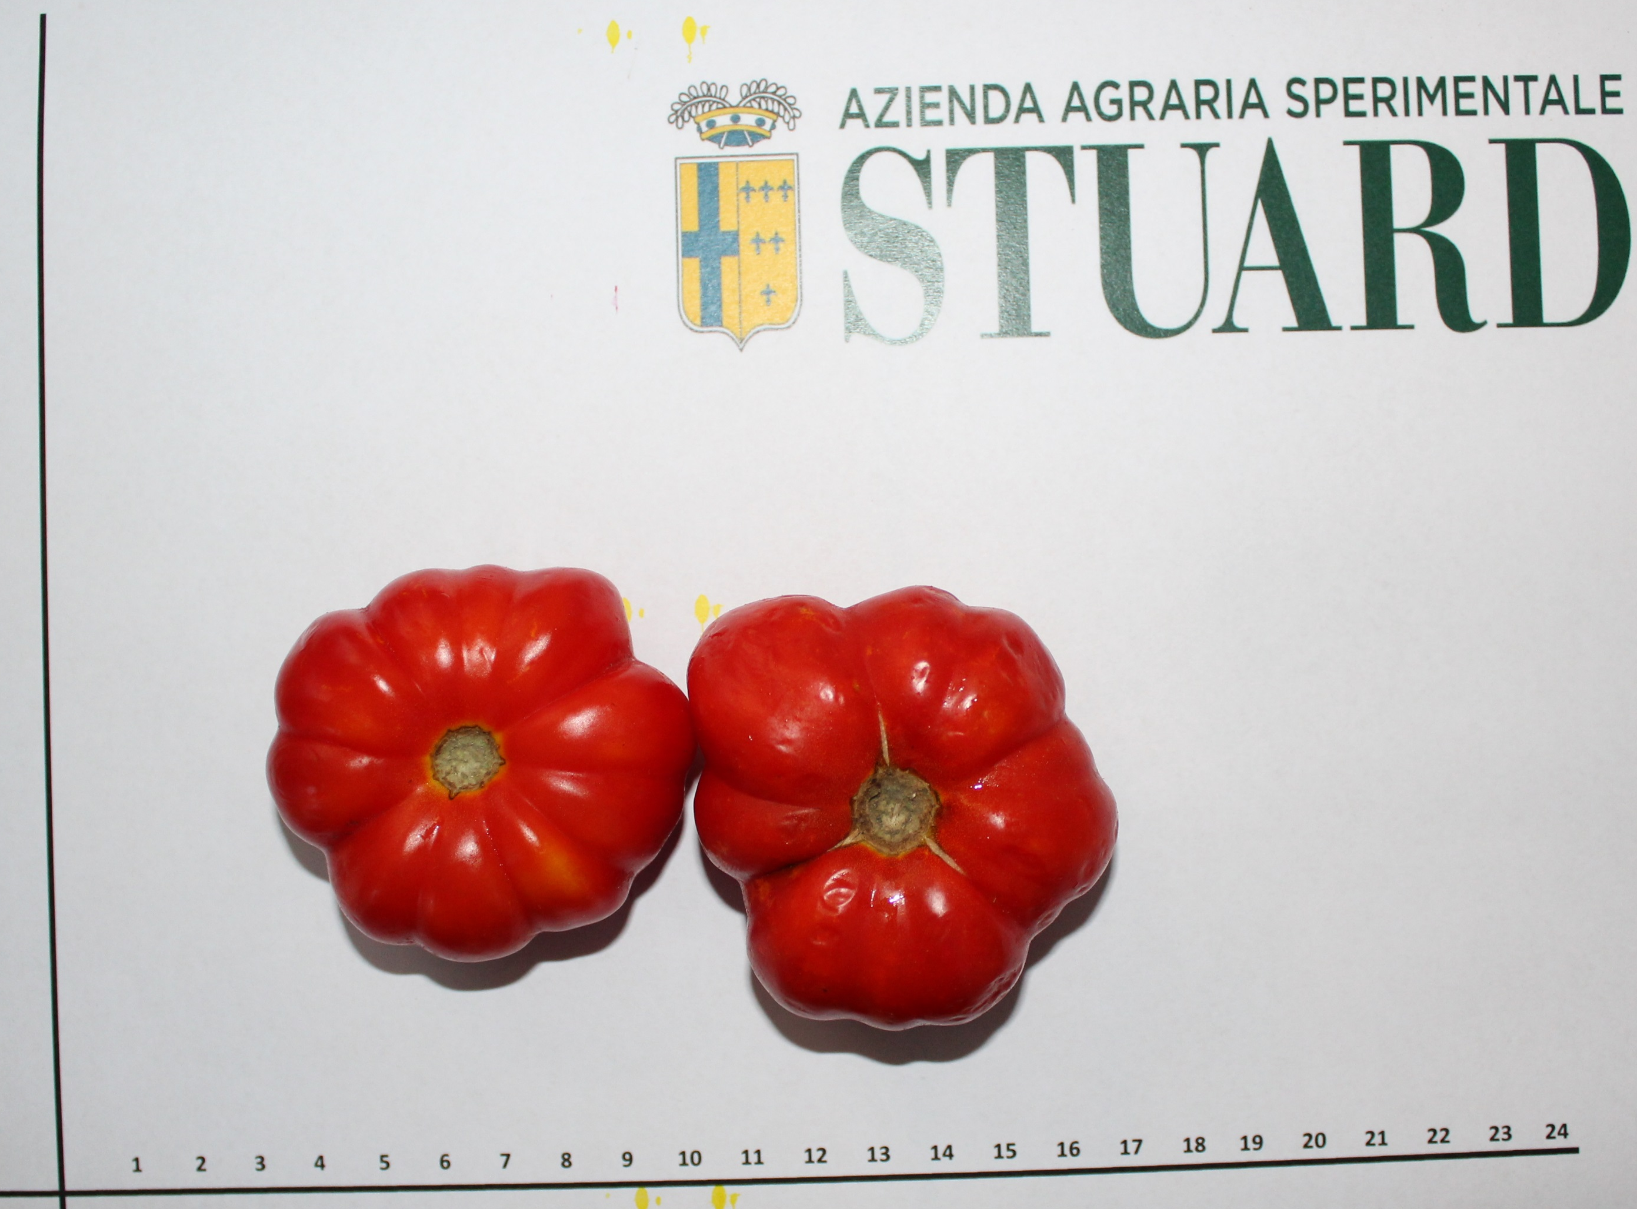
RICCIO DI ROMAGNA
Antica selezione romagnola di pomodoro riccio.
Probabilmente derivato dal Riccio di Parma.

Slide 27
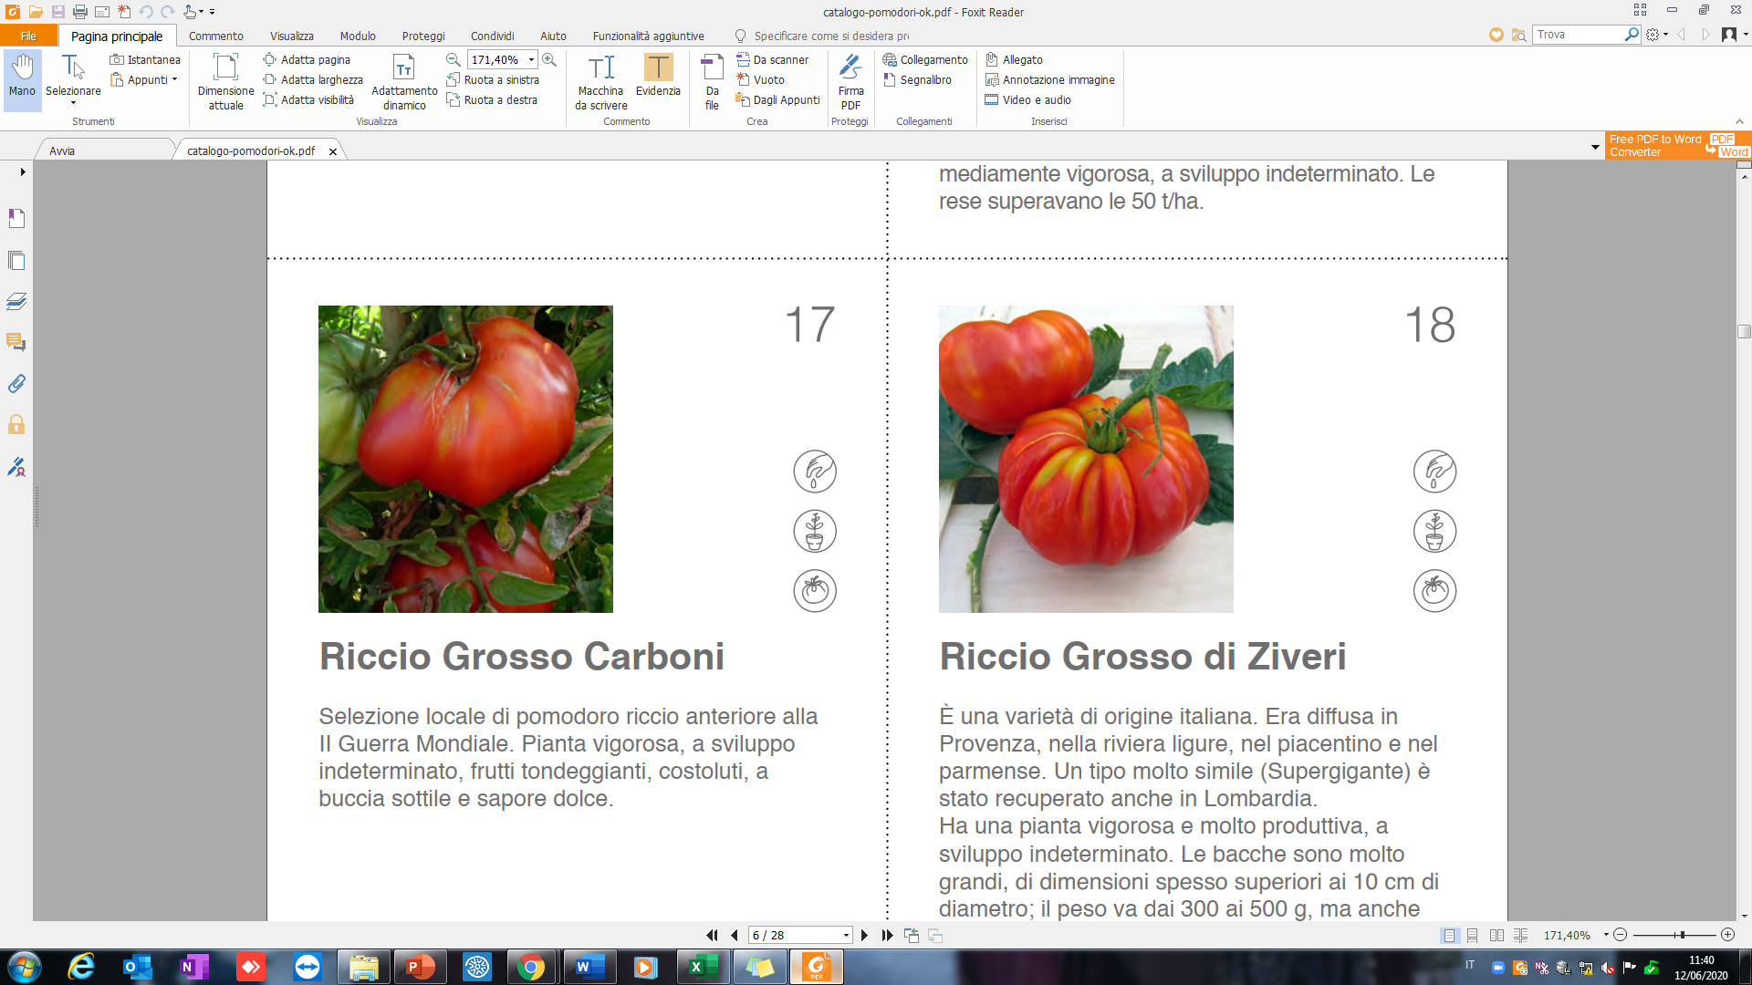
RICCIO GROSSO (CARBONI)
Selezione locale di pomodoro riccio anteriore alla
II Guerra Mondiale. Pianta vigorosa, a sviluppo
indeterminato, frutti tondeggianti, costoluti, a
buccia sottile e sapore dolce.

Slide 28
RICCIO GROSSO (ZIVERI)
È una varietà di origine italiana. Era diffusa in
Provenza, nella riviera ligure, nel piacentino e nel
parmense. Un tipo molto simile (Supergigante) è
stato recuperato anche in Lombardia.
Ha una pianta vigorosa e molto produttiva, a
sviluppo indeterminato. Le bacche sono molto
grandi, di dimensioni spesso superiori ai 10 cm di
diametro; il peso va dai 300 ai 500 g, ma anche
oltre il chilo. Il colore della buccia e dell’interno è
rosso. Il sapore è dolce e la buccia molto sottile.

Slide 29
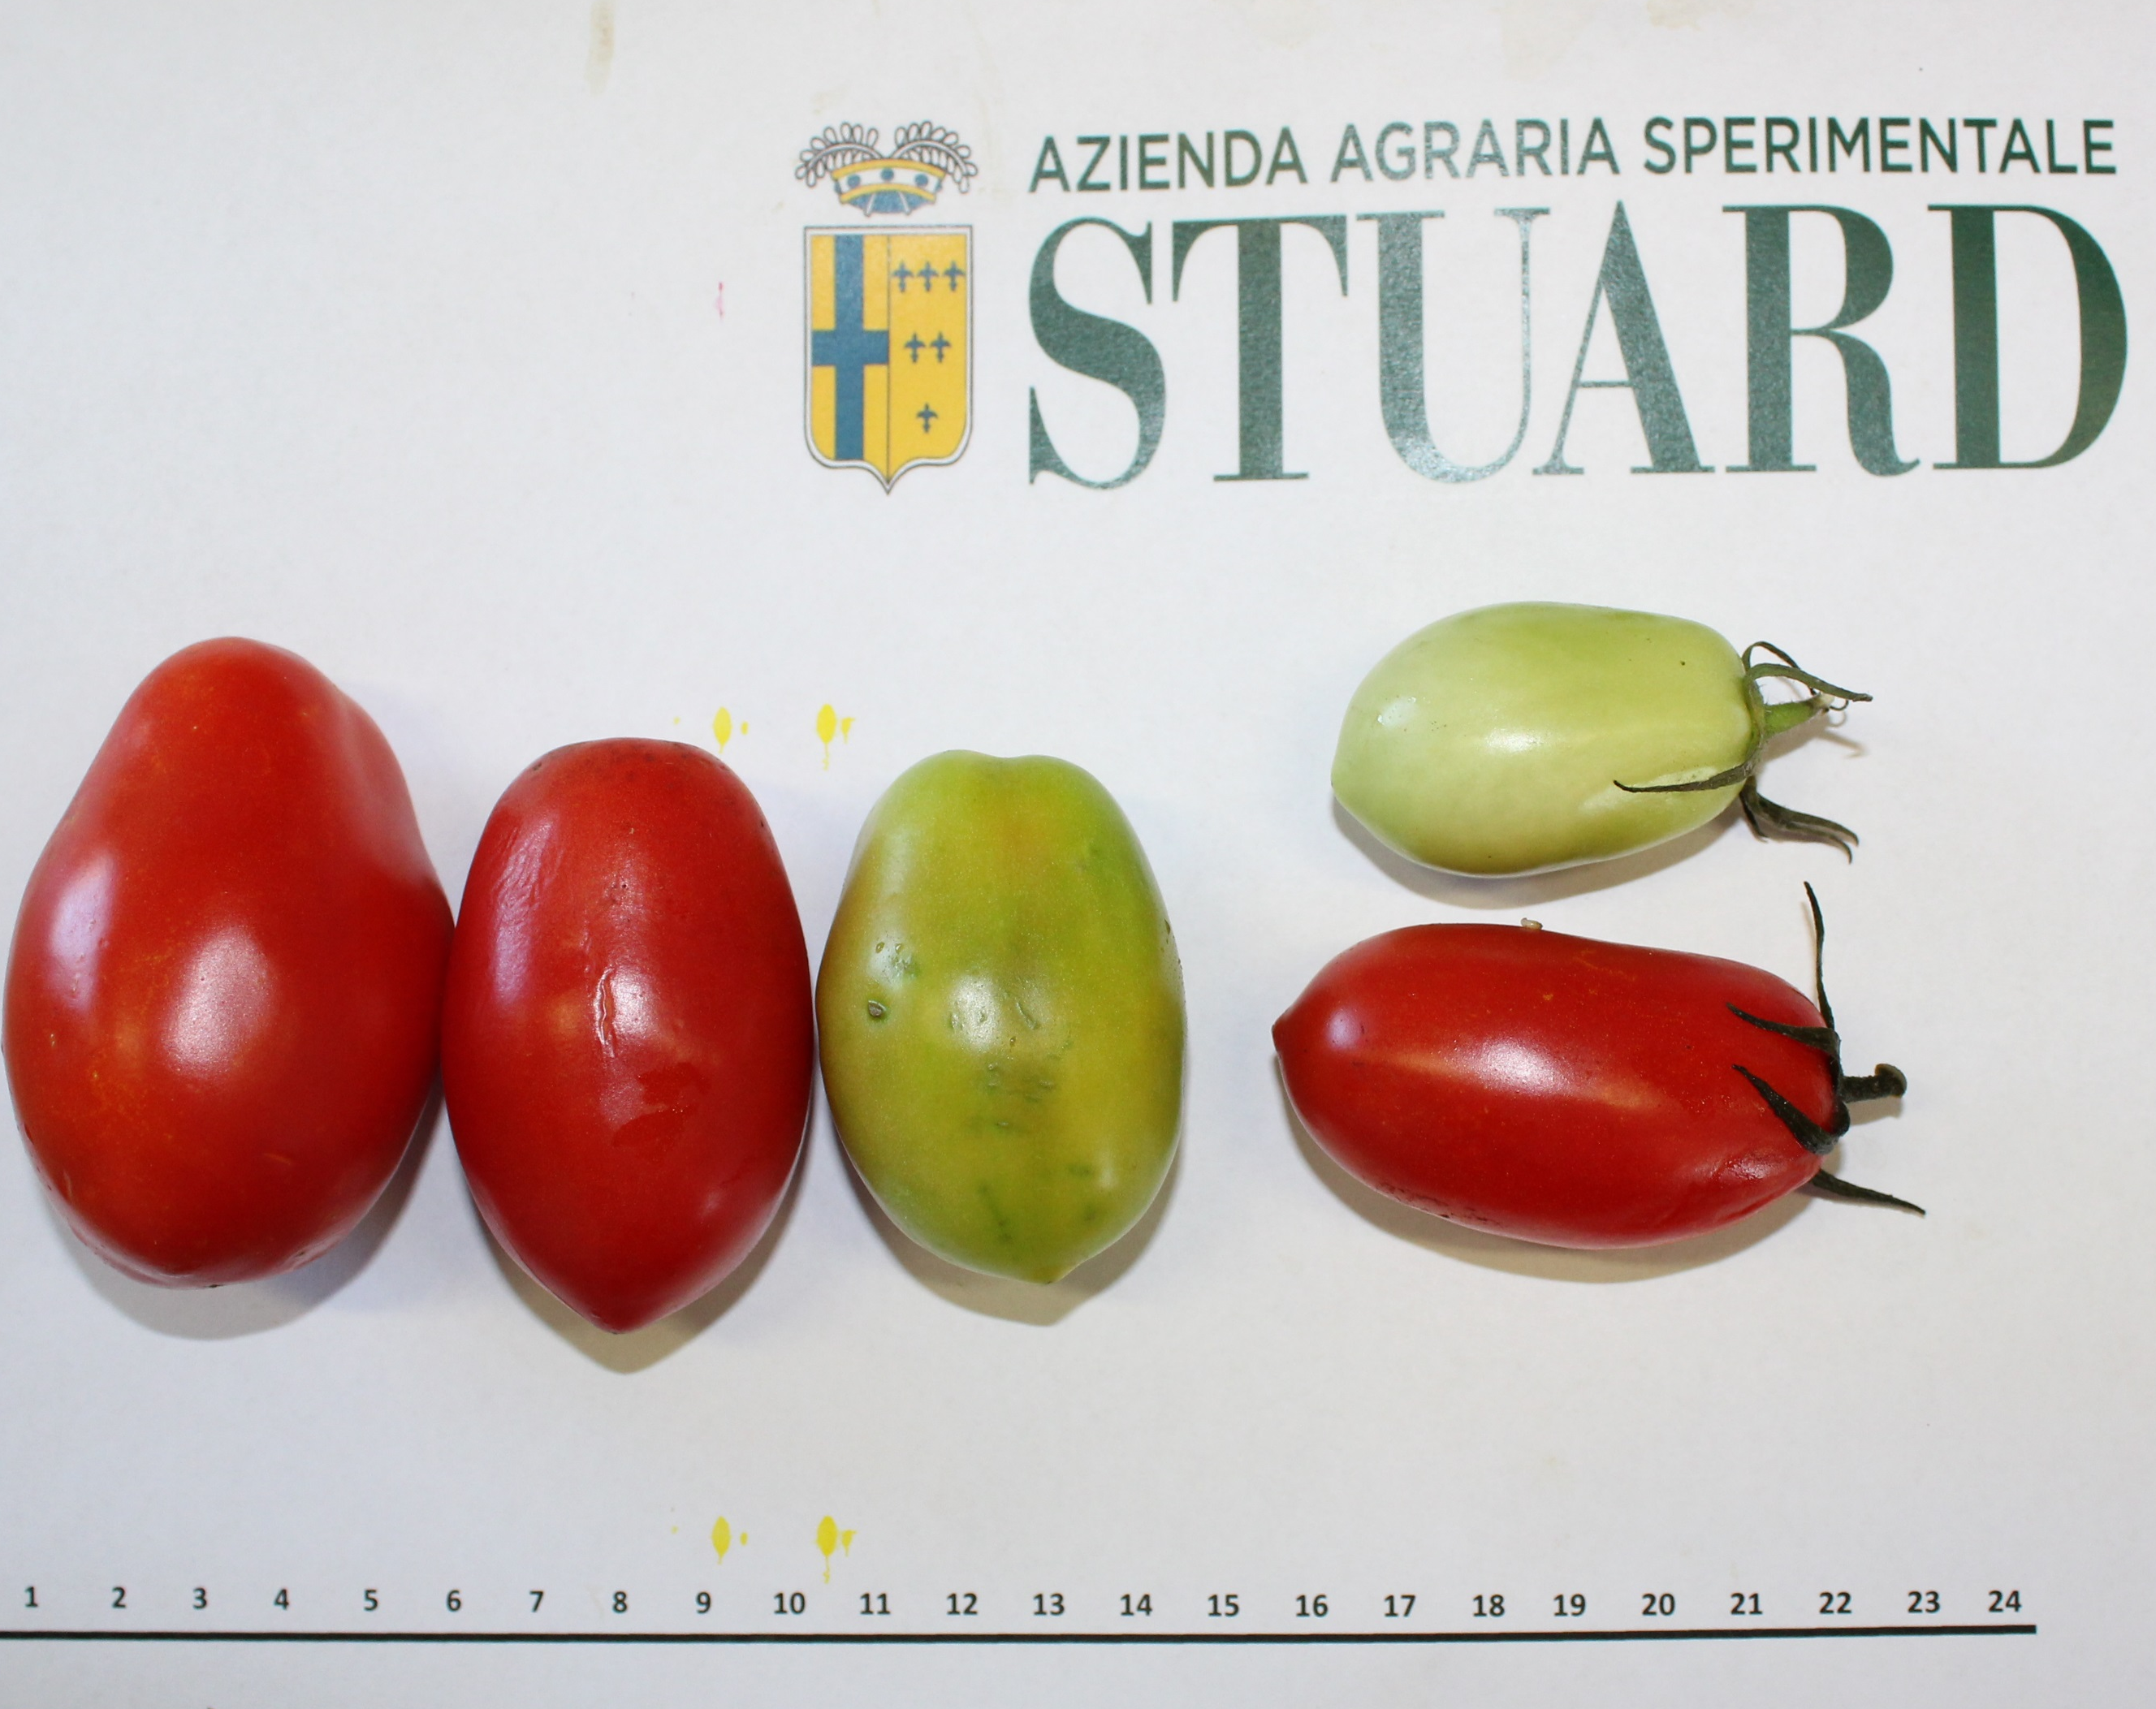
ROMA VF
Varietà da pelato degli anni 60, a sviluppo
determinato. Di buona produttività.
Con frutti a lampadina, buccia di colore rosso intenso,
brillante.

Slide 30
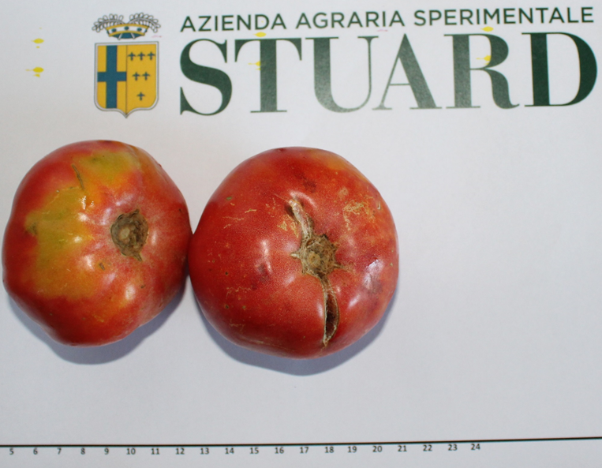
ROSA DI SORRENTO
E’ un pomodoro da mensa di grossa pezzatura,
di forma rotondeggiante, costoluto e di colore
rosso chiaro tendente al rosa, polpa molto carnosa
e compatta, sapore dolce e delicato. Secondo
alcuni la sua coltivazione si sarebbe sviluppata al
principio del ‘900, quando degli armatori sorrentini,
che trasportavano limoni nelle Americhe, ne
avrebbero importato il seme direttamente dal
Nuovo Continente, secondo altri è una selezione
locale di Cuore di Bue.

Slide 31
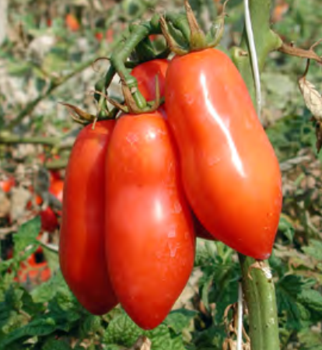
SAN MARZANO
È stata la prima varietà usata per la produzione
di pelati. La pianta ha sviluppo indeterminato.
Attualmente sono state fatte delle selezioni nane,
a sviluppo determinato. Ha bacca quasi cilindrica,
allungata, intorno ai 5-7 cm, con due depressioni
longitudinali parallele. La buccia è liscia, rosso
intenso, opaca, molto aderente. La polpa è
abbondante e soda. Spesso il frutto presenta delle
cavità (scatolatura). Il sapore è poco zuccherino.
Ottima attitudine produttiva.

Slide 32
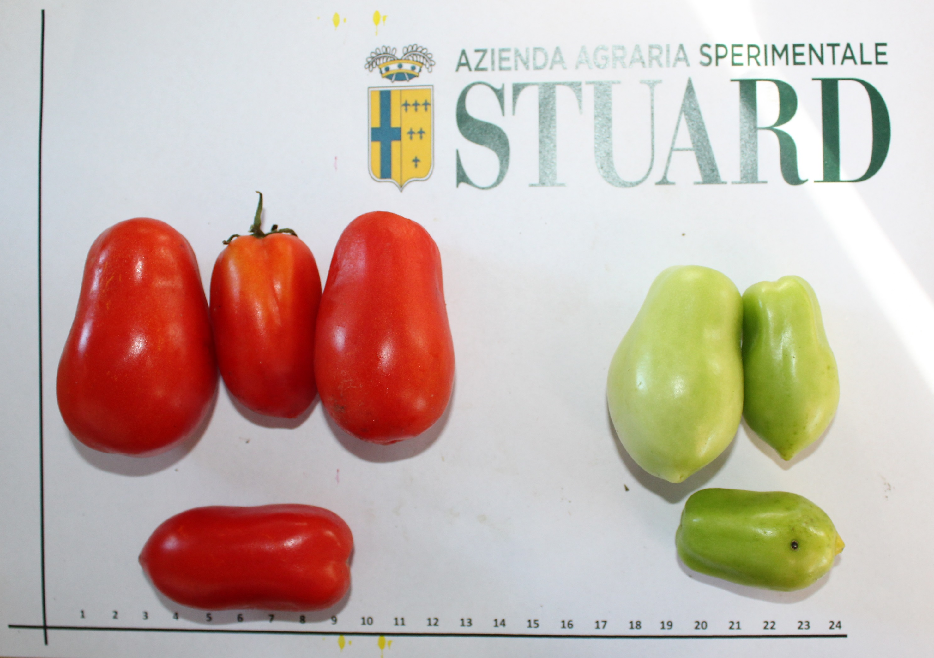
SAN MARZANO NANO
Selezione di San Marzano dalle dimensioni «nane»

Slide 33
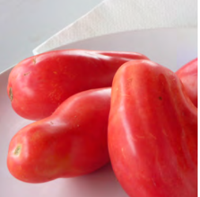
SAN MARZANO ROSA
Selezione di San Marzano di colore rosato a
maturità. Indeterminato.

Slide 34
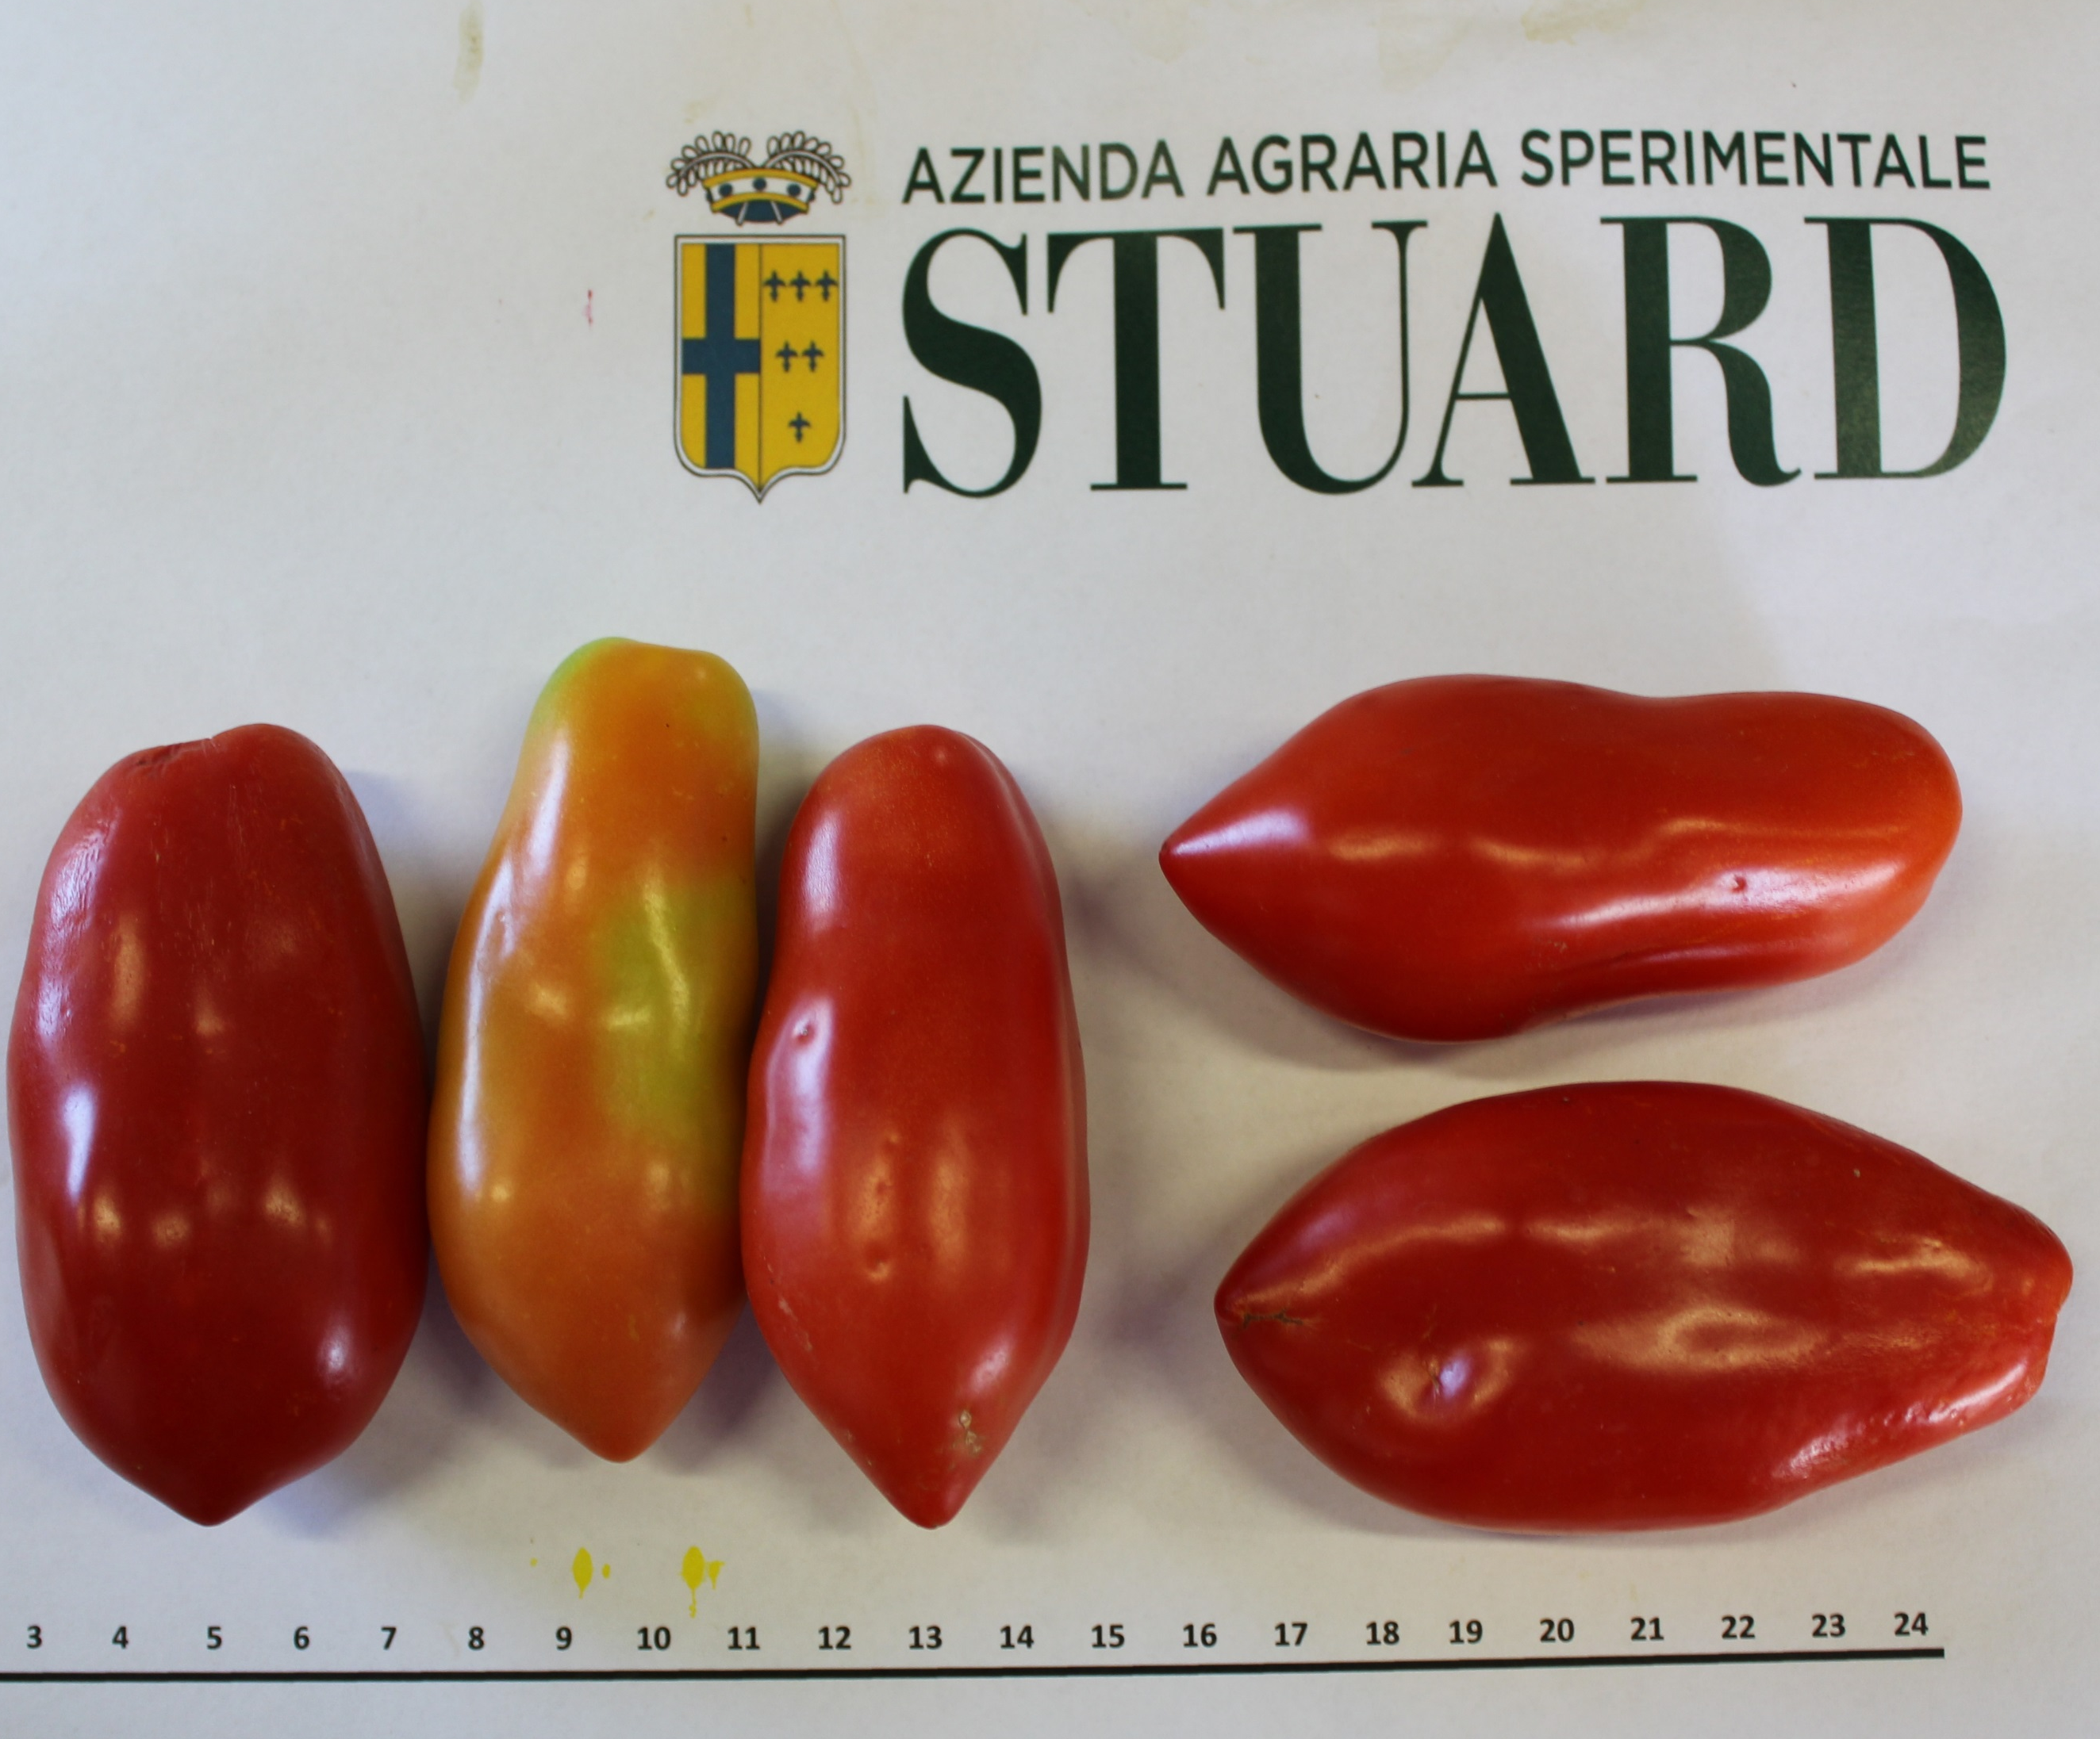
SAN MARZANO ZIVERI
Pianta indeterminata. I pomodori a frutto allungato
(tipo San Marzano) sono coltivati negli orti da
molti decenni. I frutti sono grandi, di 8-9 cm di
lunghezza, il colore della buccia è piuttosto rosso/
aranciato; spesso la zona del colletto mantiene
una colorazione verde (collettatura).

Slide 35
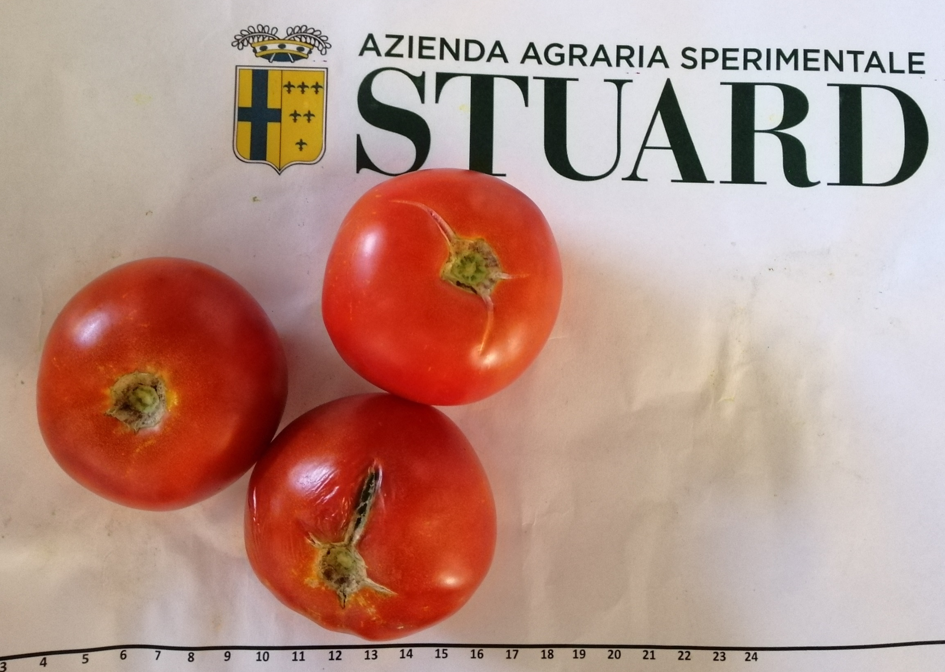
SAN PIERRE
Pomodoro da mensa di origine francese, con
pianta indeterminata, di media vigoria. Il frutto
è grande, liscio, tondeggiante, leggermente
schiacciato, resistente alle spaccature. Il colore
è rosso vivo e la polpa molto abbondante. Non è
molto produttivo. Ottimo sapore.

Slide 36
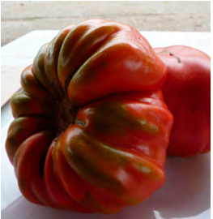
SUPERGIGANTE MONTANASO
Antico pomodoro “bistecca” proveniente dalla
Antico pomodoro “bistecca” proveniente dalla
Lombardia. Frutto di grosse dimensioni, anche
oltre 500 g, costoluto, a buccia sottile e ottimo
sapore.tto di grosse dimensioni, anche
oltre 500 g, costoluto, a buccia sottile e ottimo
sapore.

Slide 37
TIGRELLA
Pomodoro indeterminato, precoce, con piante
rustiche e produttive. I frutti sono tondi di 5-6 cm
di diametro (70-100 g). La buccia è rossa con
lenticelle suberificate evidenti, allungate, di 2-3
mm di lunghezza. La polpa è sugosa e dolce,
di ottima qualità gustativa adatta per insalate e
succhi. Si può coltivare sia in serra che in pieno
campo. Origine Nord Europa.

Slide 38
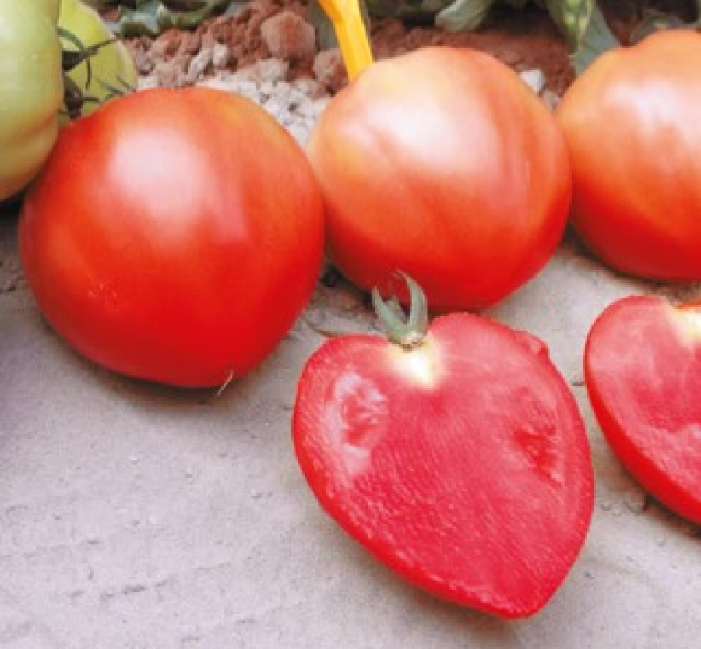
Cupidissimo
Pianta di medio vigore, molto produttiva e precoce.
Frutti di forma appuntita di “vero cuore” con calibro medio-grosso, (240-270 g) leggermente costoluti.
Interno molto pieno e polposo di ottimo colore rosso
Consistente e di eccellente gusto

Slide 39
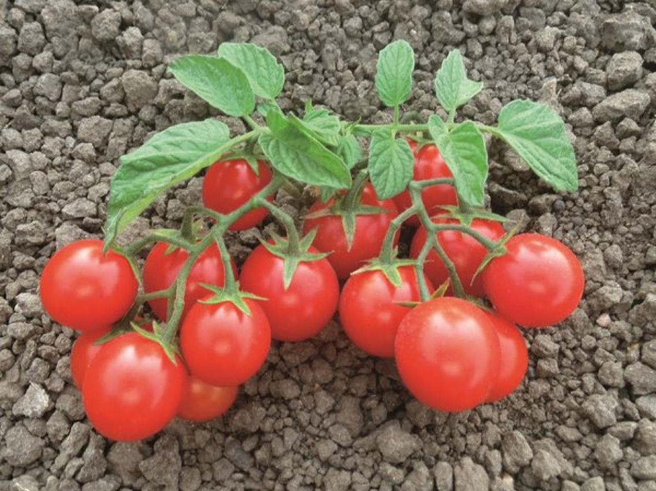
Ciliegino Wilson
Varietà di pomodoro cherry. La pianta, di medie dimensioni, è molto fertile con maturazione è concentrata. Le bacche, molto uniformi, sono caratterizzate da alto °Brix e ottimo sapore; il colore è rosso intenso e brillante.

Slide 40
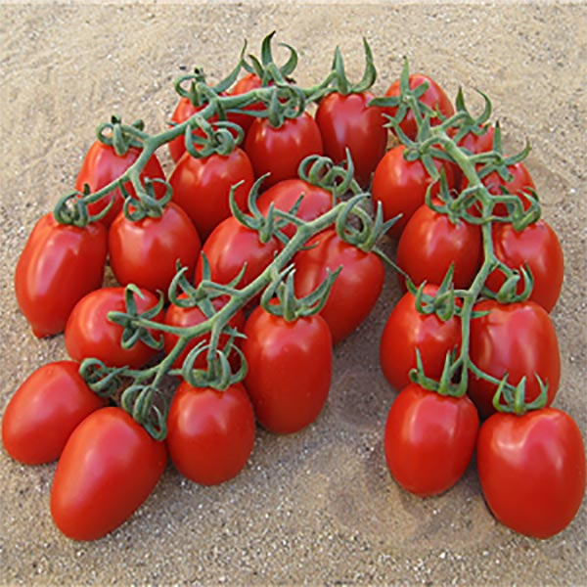
Datterino Pixel
TIPOLOGIA: Mini plum
CARATTERISTICHE DELLA PIANTA:
Buona precocità, vigorosa e fertile anche con alte temperature. Ottima copertura fogliare e internodi ravvicinati.
CARATTERISTICHE DEI FRUTTI:
Sono caratterizzati da gusto eccezionale e spiccata dolcezza. Il peso medio è di 30 g ed il colore rosso intenso e brillante.
Il rachide è formato mediamente da 8-10 frutti ed è elegante, ben spinato e tra i più spessi della categoria. Buona la tenuta in post raccolta.

Slide 41
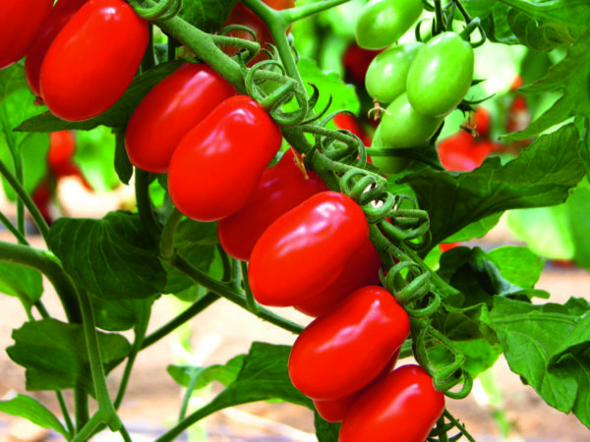
Datterino Valido
Pomodoro “mini plum” con ottimo sapore ed elevato grado Brix. La serbevolezza è notevole grazie anche alla buona consistenza. Ottima la tolleranza alle spaccature. Frutto cilindrico-ovale di colore rosso brillante da 20-25 g. La pianta è vigorosa ma ad internodo corto e garantisce un’ottima produzione con grappoli singoli o doppi. Il ciclo è precoce.

